Slide 1
Πανίδα της Ελλάδος
Βιοποικιλότητα Θηλαστικών
Τάξη Τρωκτικά-Μέρος 1

Slide 2
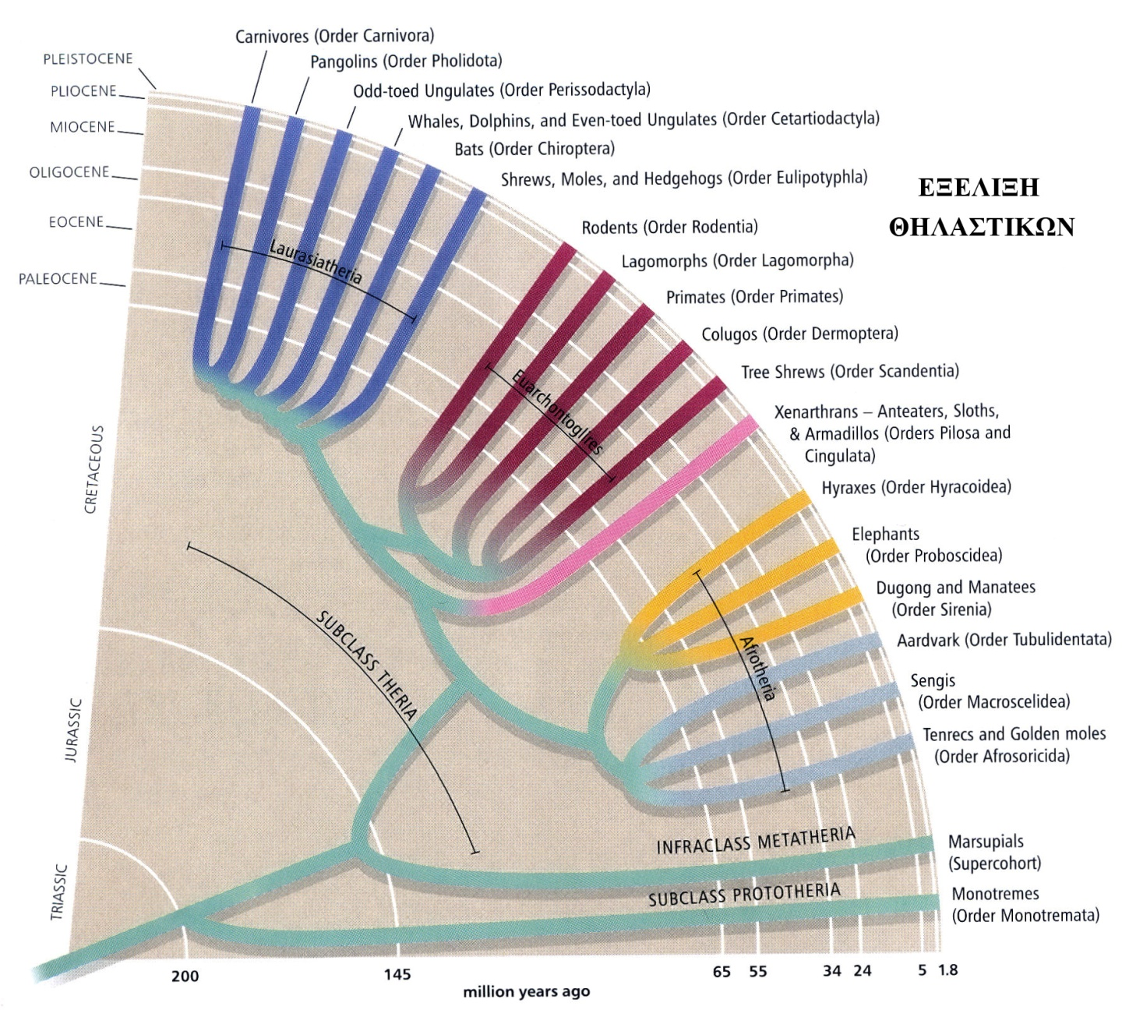
Τάξη Τρωκτικά

Slide 3
Τάξη Τρωκτικά
Η πολυπληθέστερη ομάδα των θηλαστικών! Περισσότερα από 2000 είδη, αποτελώντας το 42% του συνόλου της παγκόσμιας βιοποικιλότητας των θηλαστικών!
Δύο τάσεις:
Διαχωρισμός σε 2 Υποτάξεις: Sciurognathi και Hystricognathi
Διαχωρισμός σε 3 κυρίως Υποτάξεις: Sciuromorpha, Myomorpha και Hystricomorpha
Εμείς θα ακολουθήσουμε την πρώτη

Slide 4
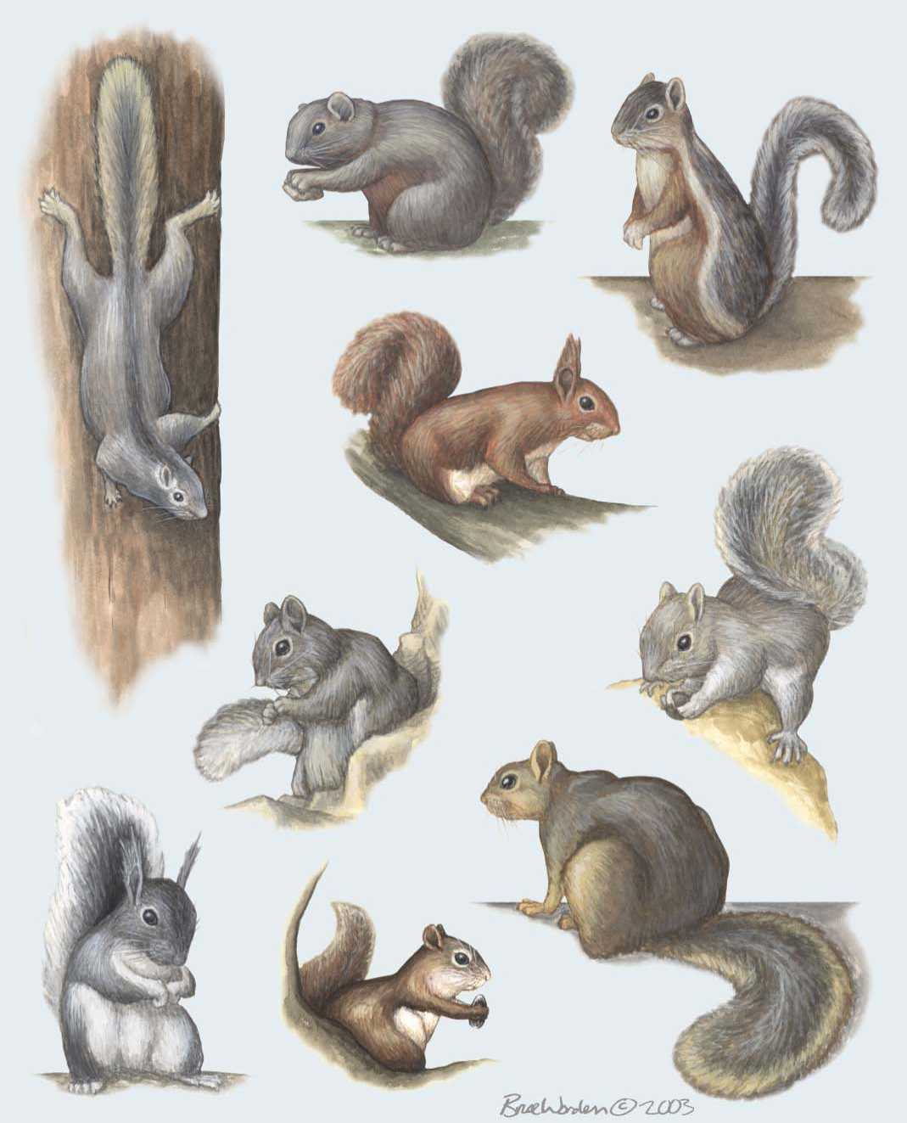
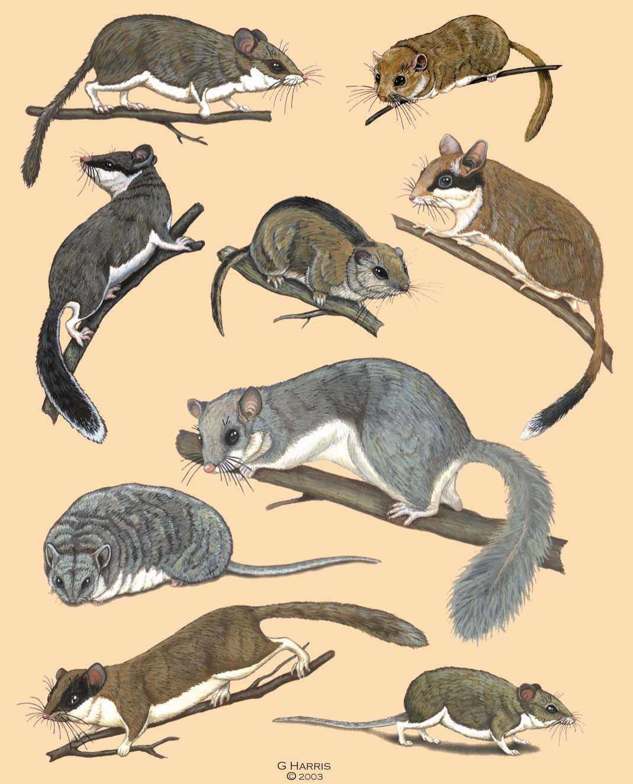
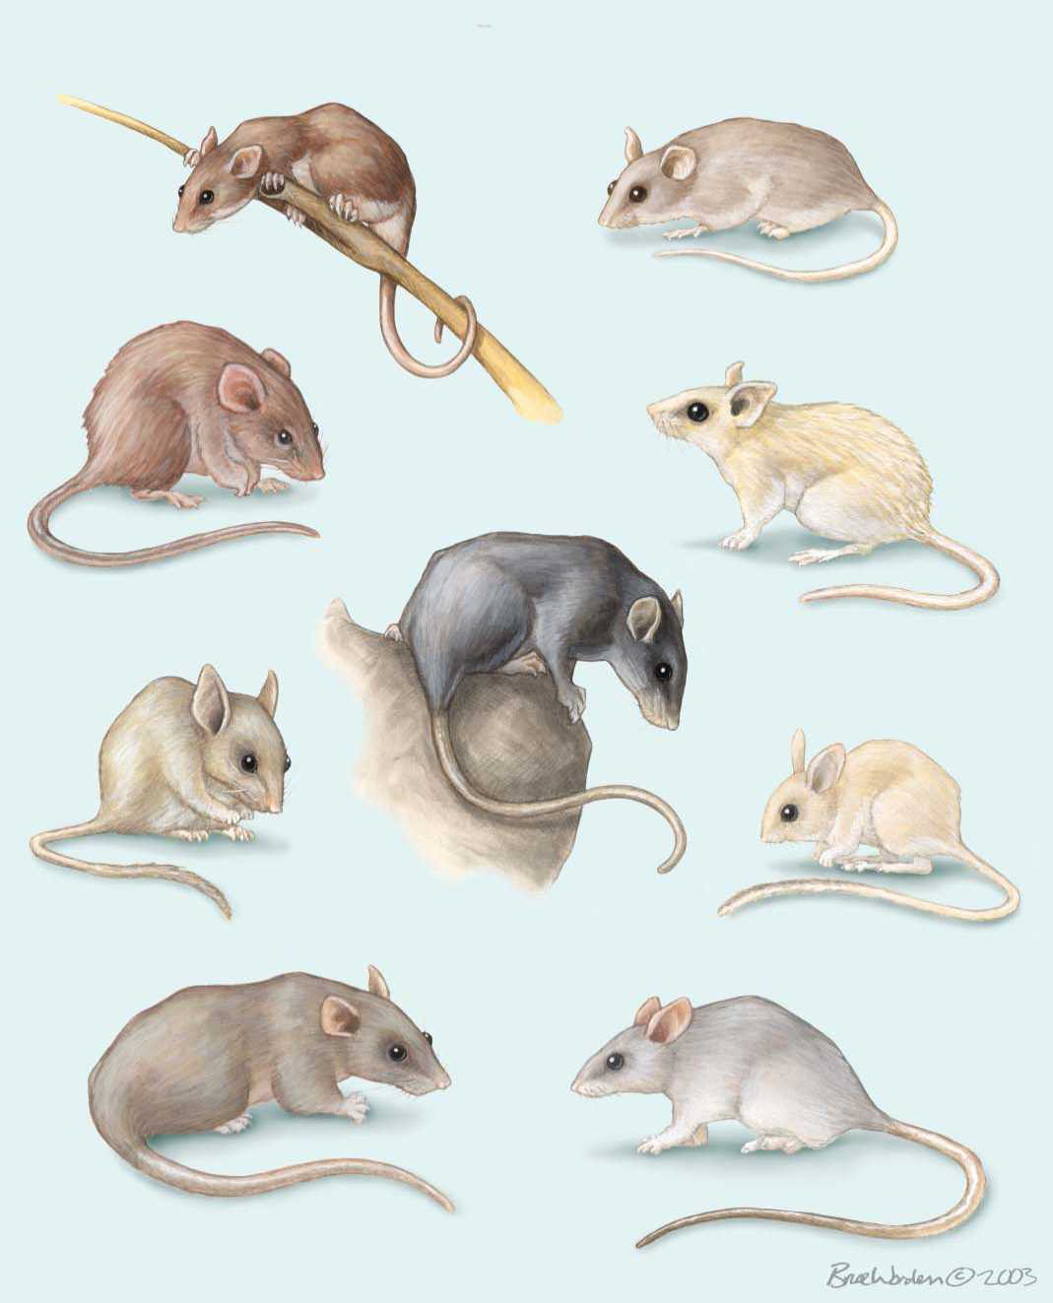
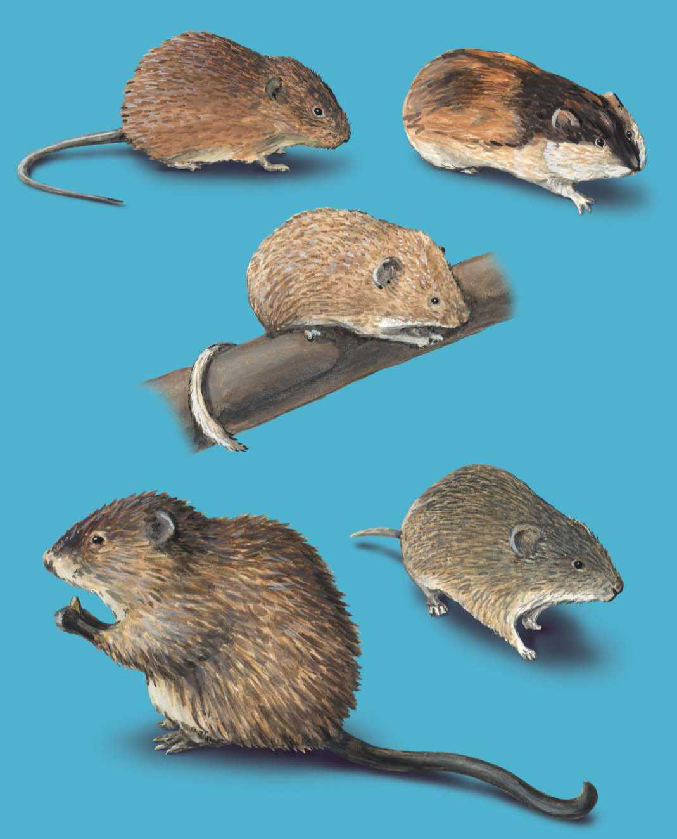
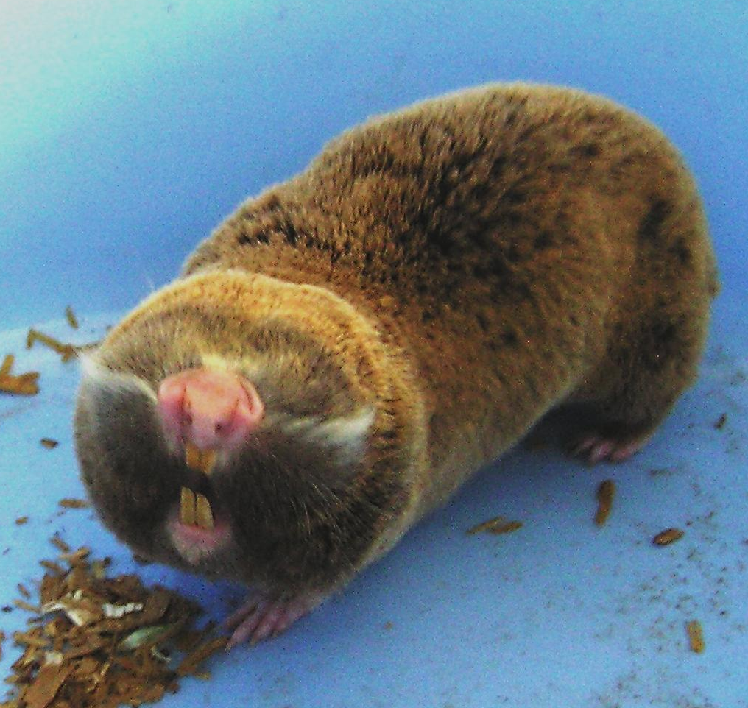
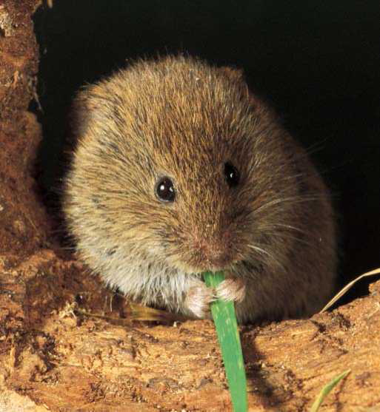
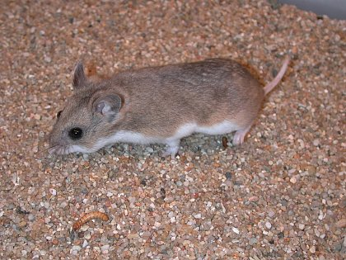
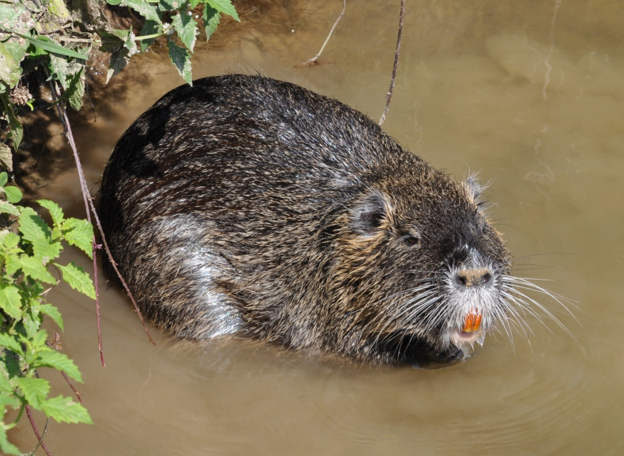
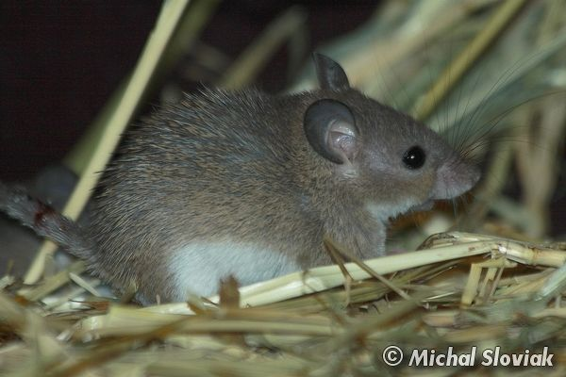
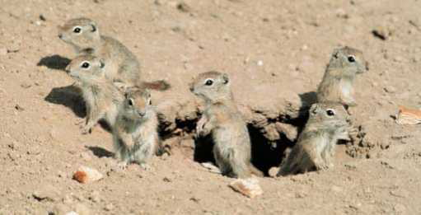
Τάξη Τρωκτικά: Συστηματική – Εξέλιξη
Ευρώπη – Ελλάδα
Υπόταξη Sciurognathi
Οικογένεια Sciuridae
Οικογένεια Gliridae
Οικογένεια Muridae
Υποοικογένεια Murinae
Υποοικογένεια Arvicolinae
Υποοικογένεια Cricetinae
Υποοικογένεια Spalacinae
Υποοικογένεια Deomyinae
Υπόταξη Hystricognathi
Οικογένεια Myocastoridae

Slide 5
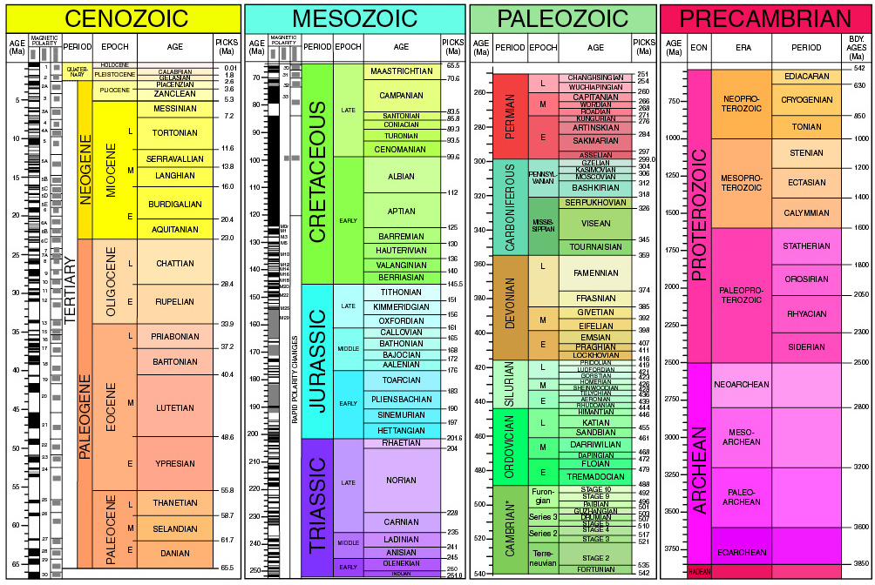
Γεωλογικός Χρόνος

Slide 6
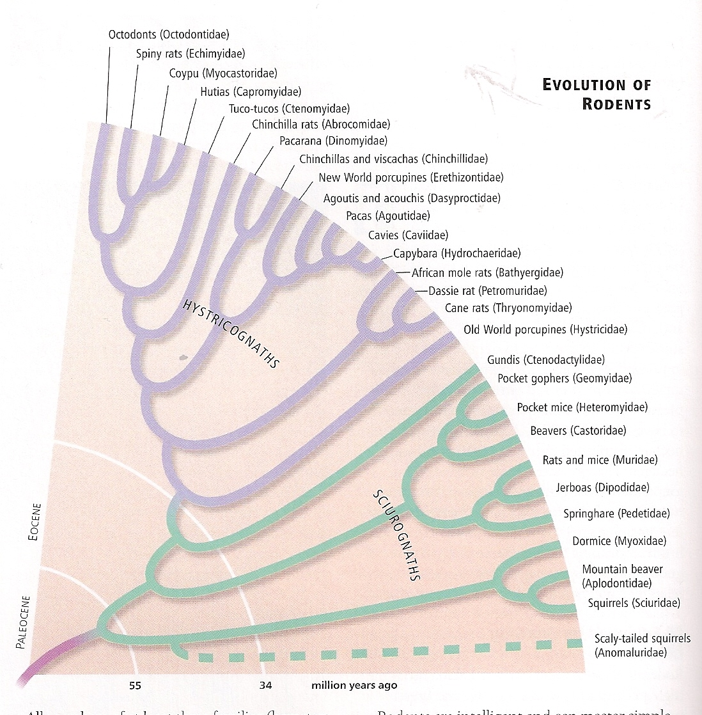
Τάξη Τρωκτικά: Εξέλιξη
Πρώτα απολιθώματα (Σκιουρόμορφα) κατά το Ύστερο Παλαιόκαινο (57 mya).
Μεγάλη διαφοροποίηση κατά το Ηώκαινο (55-34 mya)
Στην αλλαγή Ηώκαινου-Ολιγόκαινου εμφανίζονται πολλές από τις αρτίγονες οικογένειες, κάτι το οποίο μεγιστοποιείται κατά το Μειόκαινο (20 mya).
Πλειόκαινο (5-1,8 mya): Εμφά-νιση και διαφοροποίηση Οικ. Muridae. Περιλαμβάνει τα 2/3 των ειδών Τρωκτικών!

Slide 7
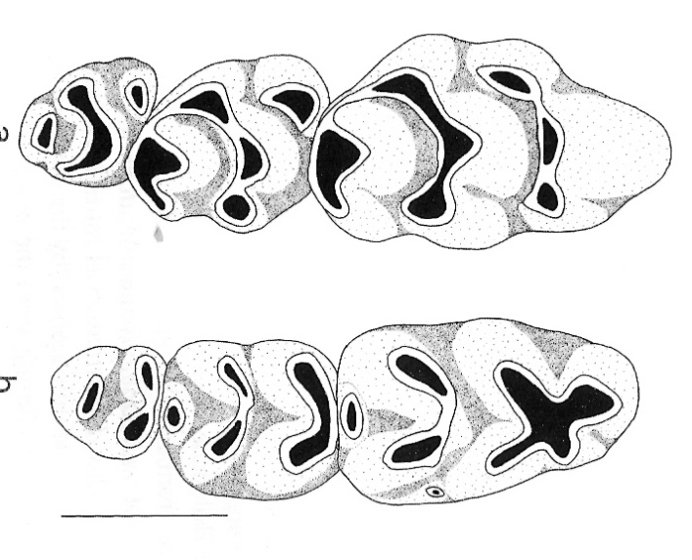
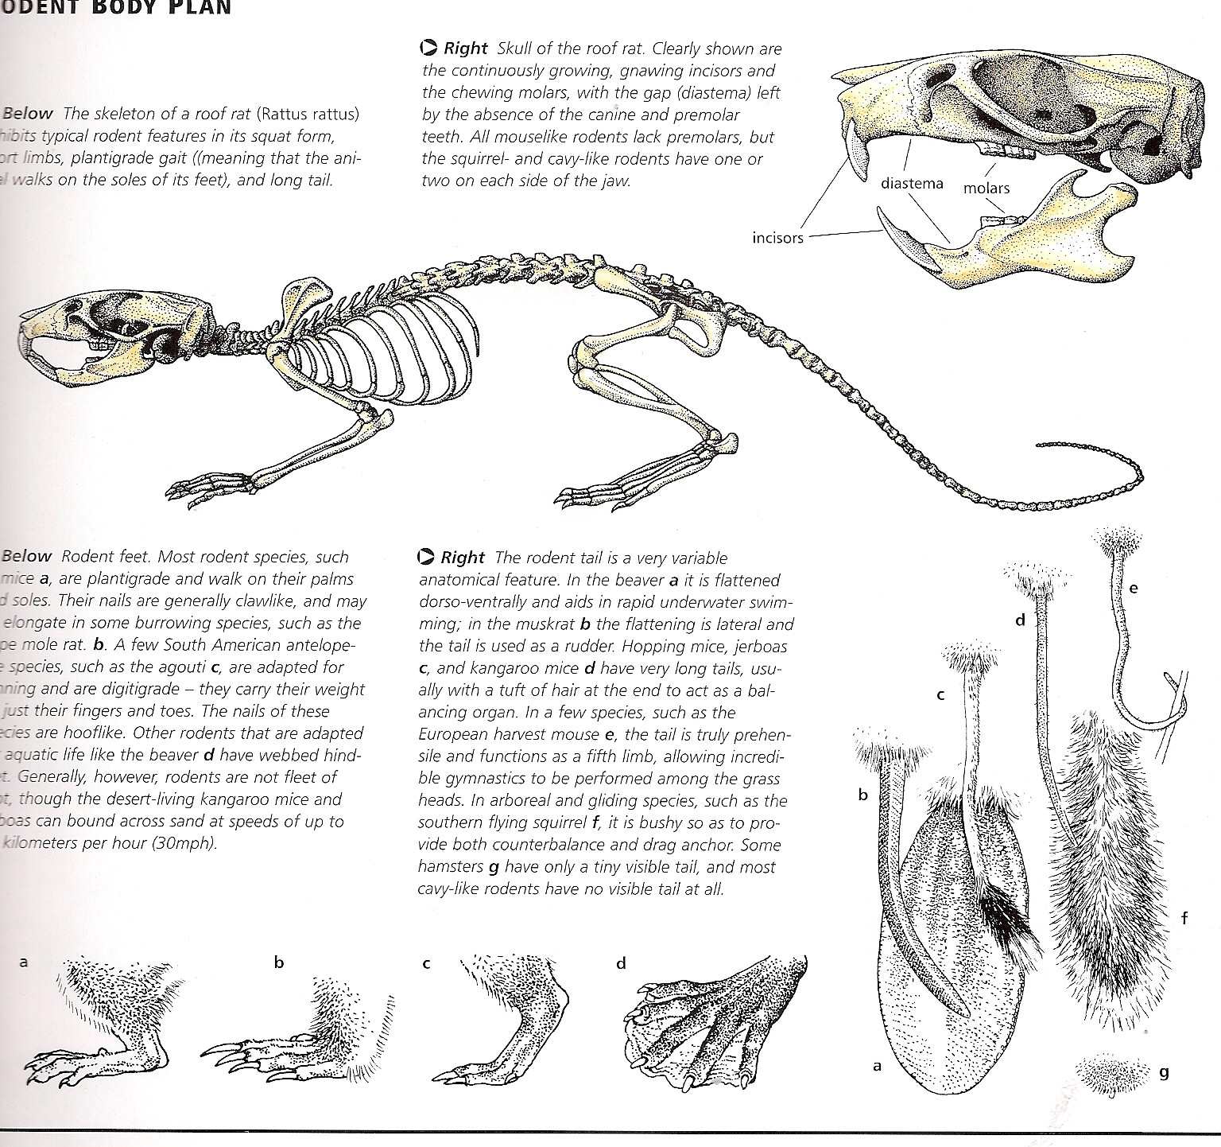
Τάξη Τρωκτικά: Γεν. χαρακτηριστικά
Γεωγραφική εξάπλωση: Παγκόσμια, περιλαμβανομένης και της Αυστραλίας, η οποία αποικήθηκε κατά το Πλειστόκαινο (< 1,8 mya).
Μεγάλη ποικιλία στο μέγεθος: Βάρος ca. 6gr-66kg!
Εδαφόβια, δενδρόβια, ημι-υδρόβια ή υπόγειας διαβίωσης. Καταλαμβάνουν σχεδόν κάθε πιθανό βιότοπο.
Βασικό χαρακτηριστικό είναι οι μεγάλοι κοπτήρες. Απεναντίας, απουσιάζουν οι κυνόδοντες και (με εξαίρεση μερικές οικογένειες) οι προγόμφιοι (διάστημα). Οι γομφίοι με πολύπλοκο ανάγλυφο, ταξινομικής σημασίας.
Άνω
γομφίοι
Ιδιαίτερα αναπτυγμένη ακοή και όσφρηση.
Οδοντικός τύπος:
1/1 0/0 0(1-2)/0(1) 3/3 = 16-22
Κάτω
γομφίοι

Slide 8
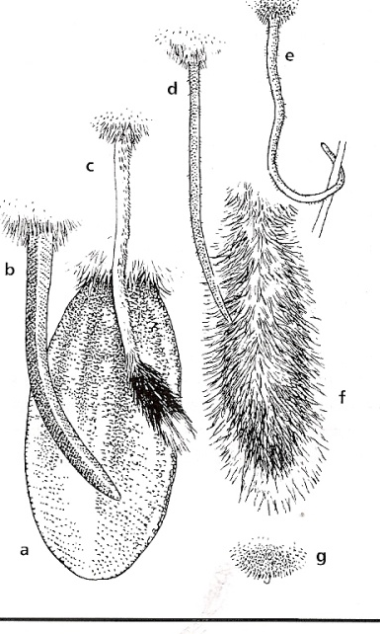
Τάξη Τρωκτικά: Γεν. χαρακτηριστικά
Σύνηθες σωματικό πρότυπο:
Κυρίως πελματοβάμονα, εντούτοις μερικά δακτυλοβάμονα ή με μεμβράνη μεταξύ δακτύλων.
Ποικιλία σε σχήματα και μήκη ουράς.

Slide 9
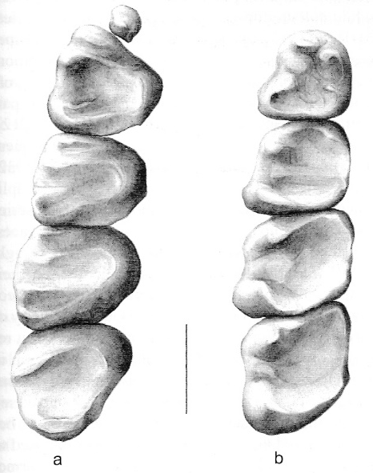

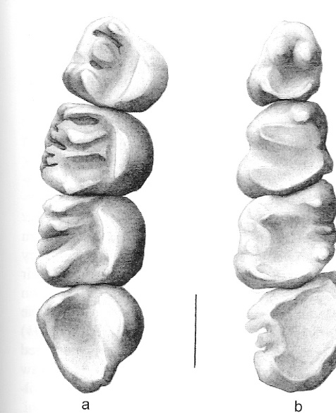
Οικ. Sciuridae: Σκίουροι
Δενδρόβιοι, αλλά και εδαφόβιοι ή υπόγειας διαβίωσης οργανισμοί. Παγκόσμια εξάπλωση, πλην Αυστραλίας, Β. Αφρικής & Ν. Αμερικής. Ποικιλία μορφών και ενδιαιτημάτων.
Σώματα κυλινδρικά με ουρά συνήθως φουντωτή. Κοντά πρόσθια άκρα με 4 δάκτυλα & μεγάλα οπίσθια άκρα, ιδιαίτερα μυώδη στους δενδρόβιους, με 4-5 δάκτυλα.
Μεγάλα, αμυγδαλωτά μάτια, περιβαλλόμενα από ανοιχτόχρωμο δακτύλιο, τοποθετημένα στο πλάι της κεφαλής.
Οι κοπτήρες μεγαλώνουν συνεχώς, σε αντίθεση με τους προγόμφιους και τους γομφίους. Κυνόδοντες δεν υπάρχουν.
Οδοντικός τύπος:
1/1 0/0 1/1 3/3 = 20
Άνω
προγόμφιοι-γομφίοι
Κάτω
προγόμφιοι-γομφίοι
Οδοντικός τύπος:
1/1 0/0 2/1 3/3 = 22

Slide 10
Οικ. Sciuridae: Σκίουροι
Οι δενδρόβιοι κατεβαίνουν τα δένδρα με το κεφάλι πρώτα, χρησιμοποιώντας τα νύχια των πίσω άκρων ως ‘άγκυρες’ στους κορμούς. Κρατούν την τροφή με τα πρόσθια άκρα.
Ουρά με πολλές χρήσεις: Για την ισορροπία κατά την κίνηση, ως πηδάλιο κατά τα άλματα, ως κάλυμμα κατά τον ύπνο, ως ‘σημαία’ κατά την επικοινωνία κ.ά.
Κυρίως φυτοφάγοι οργανισμοί, συνήθως, χωρίς ιδιαίτερη εξειδίκευση ως προς τα φυτικά είδη. Δυνατότητα αποθήκευσης τροφής και μάλιστα σε πολλές θέσεις για την αποφυγή κλοπών. Σημαντικός βαθμός συνεξέλιξης δασικών ειδών και σκίουρων!
Ορισμένα είδη πέφτουν σε χειμερία νάρκη. Η φωλιά είναι καλά επενδυμένη και ζεστή.
Πολλά είδη είναι ιδιαιτέρως κοινωνικά, κυρίως τα εδαφόβια.
Ελλάδα: 2 γένη – 3 είδη.

Slide 11
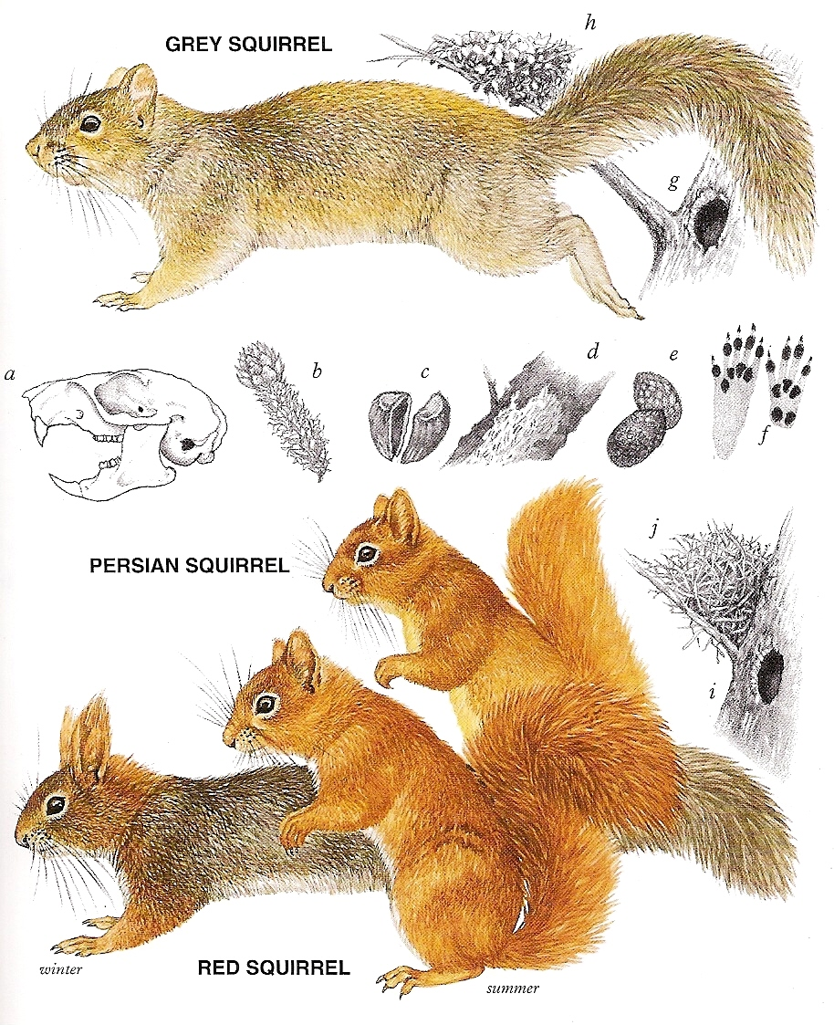
Οικ. Sciuridae: Σκίουροι
Γένος Sciurus
S. vulgaris – Σκίουρος – LC
S. anomalus – Ασιατικός Σκίουρος – VU
Γούνα με μεταξωτή υφή και φουντωτή ουρά, κοκκινωπό τρίχωμα το καλοκαίρι, το οποίο γκριζάρει το χειμώνα. Κοιλιακή περιοχή λευκή, Υπάρχουν και μελανικές μορφές. Γενικά, μεγάλη ποικιλία μορφών.
Οδοντικός τύπος: 1/1 0/0 2/1 3/3 = 22
Μοιάζει αρκετά με τον Σκίουρο, εντούτοις δεν φέρει τούφες τριχών στα αυτιά, η αφή της γούνας είναι πιο τραχιά και η κοιλιακή περιοχή κιτρινωπή.
Οδοντικός τύπος: 1/1 0/0 1/1 3/3 = 20
Μήκος κεφαλοκορμού: 180-265 mm
Μήκος ουράς: 140-230 mm
Βάρος: 250-415 gr
Μήκος κεφαλοκορμού: 205-250 mm
Μήκος ουράς: 130-165 mm
Βάρος: 350-500 gr

Slide 12
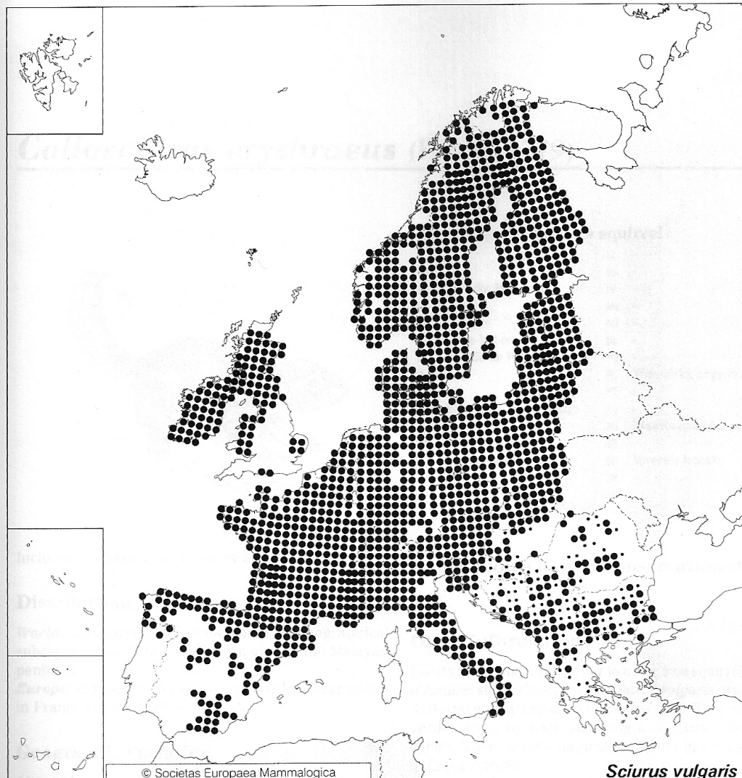
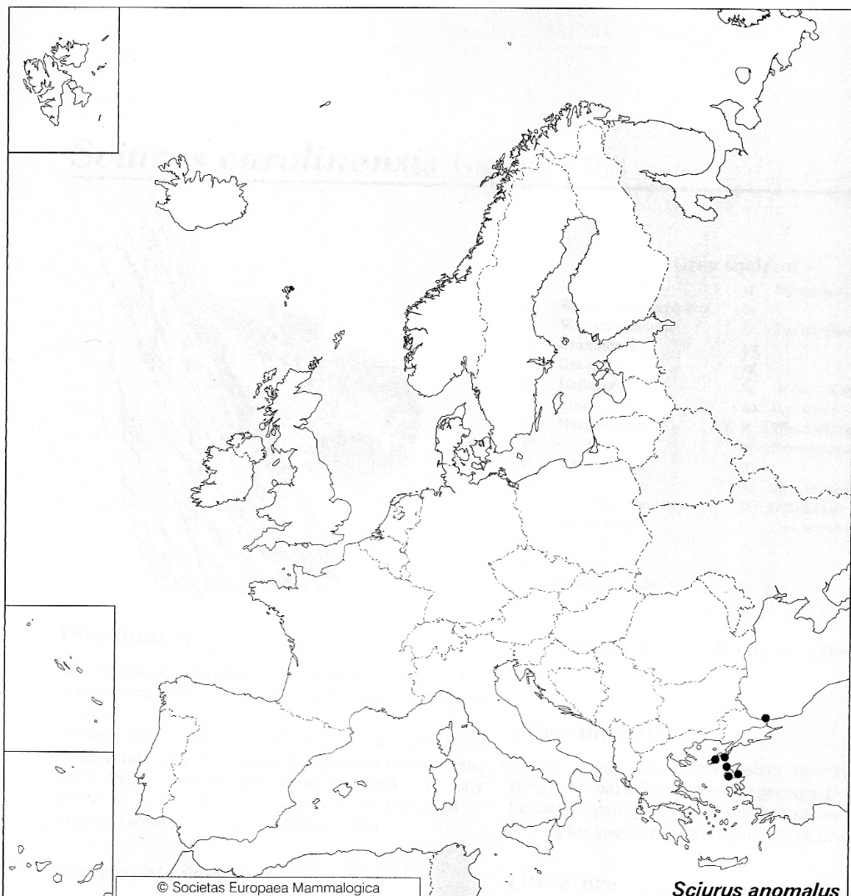
Οικ. Sciuridae: Σκίουροι
Εξάπλωση στην Ευρώπη
S. vulgaris
S. anomalus
Ελλάδα: Αναφορά από τη Λέσβο!

Slide 13
Οικ. Sciuridae: Σκίουροι
S. vulgaris
S. anomalus
Βιότοπος: Μεγάλα τμήματα κωνοφόρων δασών, αλλά και κήποι και πάρκα. Λιγότερο άφθονο σε δάση φυλλοβόλων. Η φωλιά σε σφαιρική κοιλότητα γύρω στα 6+ m από το έδαφος και κυρίως κοντά στον κυρίως κορμό. Μπορεί να εκμεταλλεύεται φυσικές κοιλότητες δένδρων. Μπορεί να έχει περισσότερες των μία φωλιές (dreys).
Βιότοπος: Μεγάλα τμήματα κωνοφόρων δασών, αλλά και κήποι και πάρκα. Λιγότερο άφθονο σε δάση φυλλοβόλων. Η φωλιά σε σφαιρική κοιλότητα γύρω στα 3-5 m από το έδαφος. Μπορεί να εκμεταλλεύεται φυσικές κοιλότητες δένδρων ή ανοίγματα από τρυποκάρυδους. Επίσης σε σχισμές βράχων.
Ηθολογία-Διατροφή: Αποκλειστικά ημερόβιο με μέγιστη δραστηριότητα έως τις 11:00 π.μ. μετά την ανατολή και έως τις 18:00 το απόγευμα. Μπορεί να περνά αρκετή ώρα στο έδαφος. Δεν πέφτει σε χειμερία νάρκη. Κυρίως φυτοφάγο (σπέρματα κουκουναριών, μούρα μύκητες, φλοιοί δένδρων κ.λπ.), αλλά ακόμη και σαρκοφάγο. Αποθήκευση τροφής κάτω από ρίζες δένδρων. Εξαιρετική όραση.
Ηθολογία-Διατροφή: Ημερόβιο με μέγιστη δραστηριότητα 3-4 ώρες μετά την ανατολή και 2-3 ώρες πριν τη δύση. Δεν πέφτει σε χειμερία νάρκη. Κυρίως φυτοφάγο (σπέρματα κουκουναριών, μούρα μύκητες, φλοιοί δένδρων κ.λπ.), αλλά ακόμη και αυγά και σπονδυλωτά. Αποθήκευση τροφής υπογείως. Γενικά χαμηλά επίπεδα επιθετικότητας και πιθανώς μητριαρχία. Εξαιρετική όραση.

Slide 14
Οικ. Sciuridae: Σκίουροι
S. vulgaris
S. anomalus
Αναπαραγωγή
Αριθμός θηλών: 4 ζεύγη (1 θωρακικό, 1 βουβωνικό, 2 σε ενδιάμεσες θέσεις)
Αναπαραγωγική περίοδος: Αποκορύφωμα τον Ιανουάριο-Μάρτιο
Κύηση: 36-42 ημέρες.
Γέννες: 1-2 ετησίως με 3(1-8) μικρά.
Απογαλακτισμός: 7-10 εβδομάδες
Αναπαραγωγική ωριμότητα: 10-12 μήνες.
Όριο ζωής: 10 έτη σε αιχμαλωσία, εκτιμάται σε 6-7 έτη στη φύση.
Αναπαραγωγή
Αριθμός θηλών: 4 ζεύγη (1 θωρακικό, 1 βουβωνικό, 2 σε ενδιάμεσες θέσεις)
Αναπαραγωγική περίοδος: Καθ’ όλη τη διάρκεια του έτους, με περιόδους ιδιαίτερης δραστηριότητας.
Γέννες: 2-4 μικρά
Πιθανώς, τα λοιπά στοιχεία είναι παρόμοια με το S. vulgaris

Slide 15
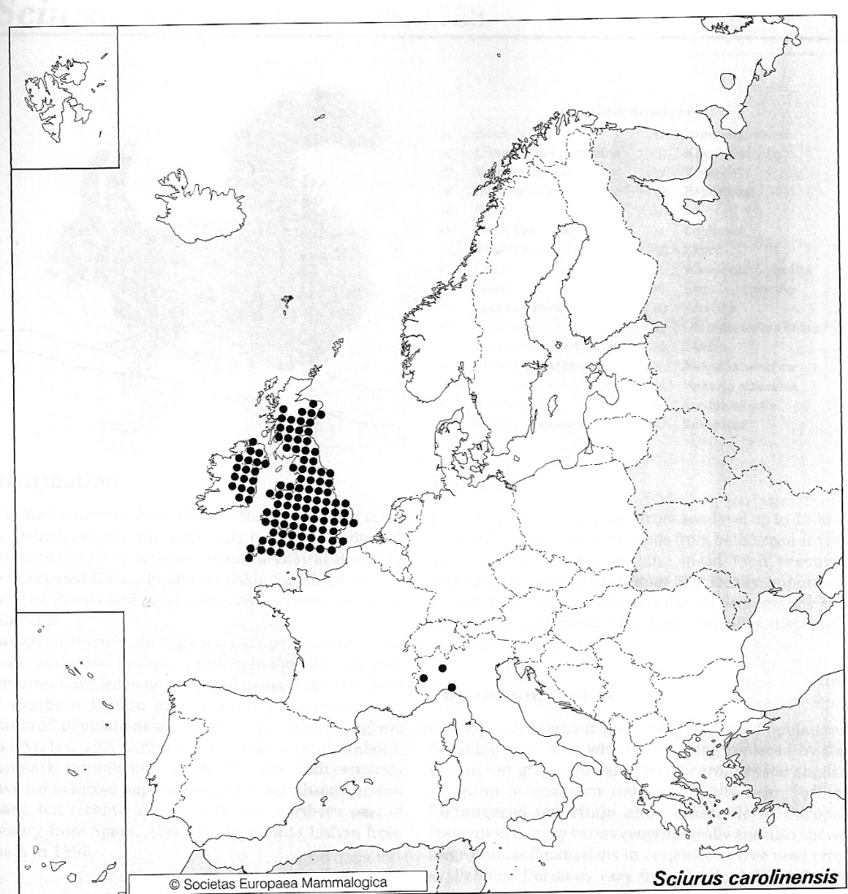
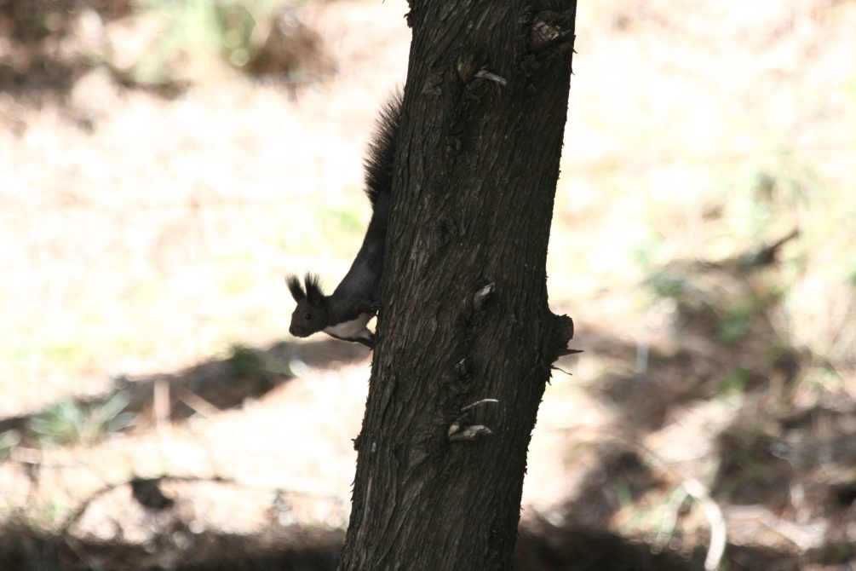
Οικ. Sciuridae: Σκίουροι
S. carolinensis: Ξενικό είδος

Slide 16
Οικ. Sciuridae: Σκίουροι
S. carolinensis: Ξενικό είδος
Ιθαγενές της Β. Αμερικής
Εισήχθη σε Μ Βρετανία, Ιρλανδία, Ιταλία, Αυστραλία και Ν Αφρική ως κατοικίδιο.
Από Αυστραλία και Ν Αφρική εξαφανίστηκε, καθώς δεν κατάφερε να δημιουργήσει φυσικούς πληθυσμούς.
Στην Μ Βρετανία, την Ιρλανδία και την Β Ιταλία έχει δημιουργήσει εύρωστους φυσικούς πληθυσμούς.
Στις περιοχές που έχει εγκατασταθεί, λόγω ανταγωνιστικής υπεροχής και μετάδοσης του ιού της ευλογιάς έχει εκτοπίσει τον ιθαγενή σκίουρο S. vulgaris! Ειδικά στη ΝΑ Μ. Βρετανία, το ιθαγενές είδος έχει σχεδόν εξαφανισθεί!

Slide 17
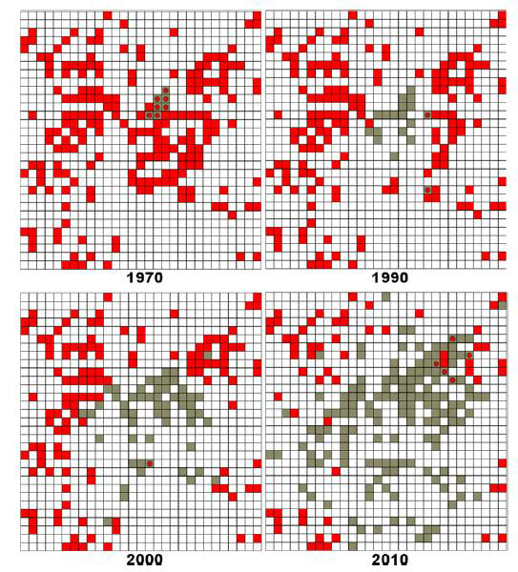
Οικ. Sciuridae: Σκίουροι
S. carolinensis: Ξενικό είδος
Χάρτης εξάπλωσης του S. vulgaris (κόκκινα τετράγωνα) και του S. carolinensis (γκρι τετράγωνα) στο Piedmont της Ιταλίας. Τα γκρι τετράγωνα με κόκκινα βούλα είναι οι περιοχές, όπου τα δύο είδη συνυπάρχουν.

Slide 18
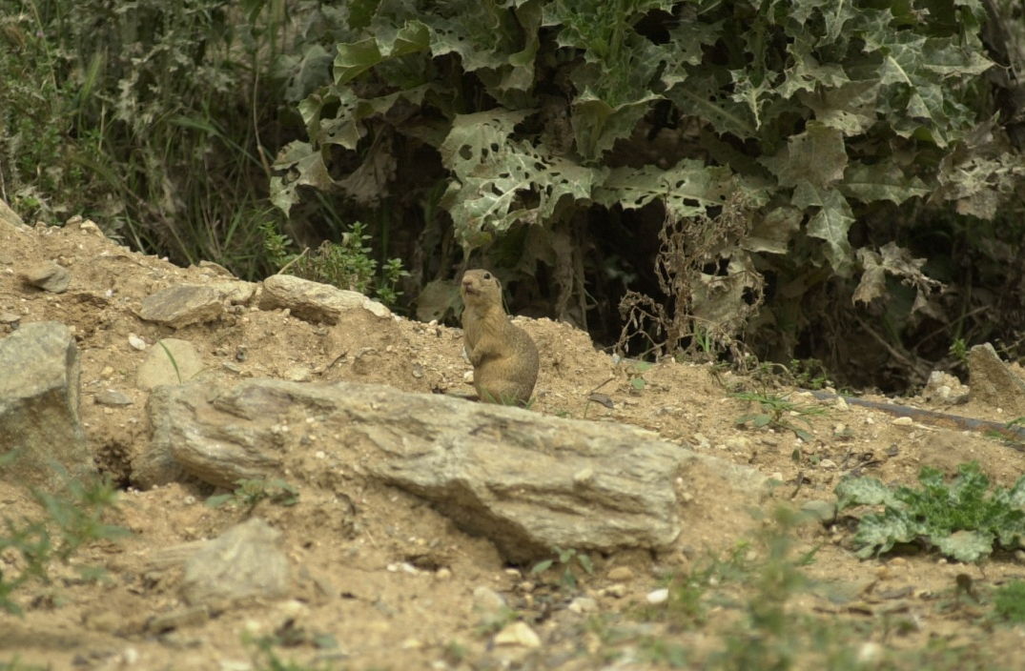
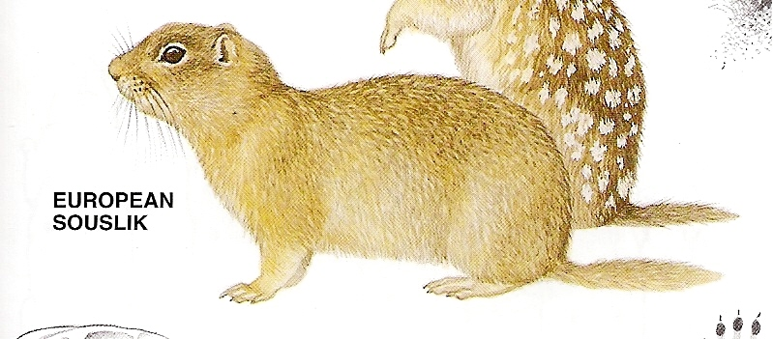
Οικ. Sciuridae: Σκίουροι
Spermophilus(=Citellus) citellus – Σπερμόφιλος, Λαγόγυρος – EN
Εδαφόβιος. Σχεδόν απουσία εξωτερικού αυτιού. Ομοιόμορφο μπεζ-γκρι χρώμα τριχώματος. Κοντή τριχωτή ουρά. Αρκετά συχνά στέκεται όρθιο, παίρνοντας στάση ‘παράκλησης’.
Οδοντικός τύπος: 1/1 0/0 1/1 3/3 = 20
Μήκος κεφαλοκορμού: 190-220 mm
Μήκος ουράς: 55-75 mm
Βάρος: 130-340 gr

Slide 19
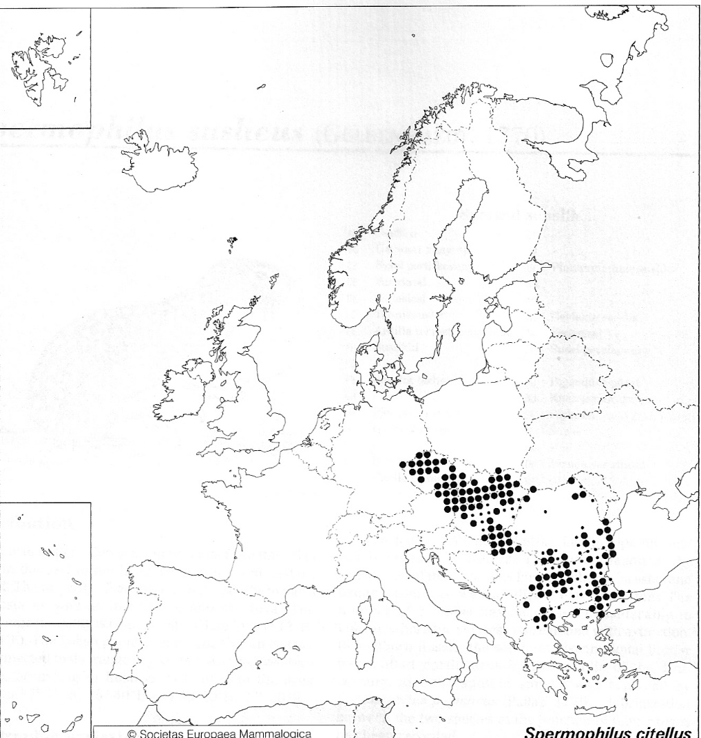
Οικ. Sciuridae: Σκίουροι
Εξάπλωση στην Ευρώπη
S. citellus
Αποτελεί το δυτικότερο είδος του γένους. Η Ελλάδα αποτελεί το νοτιότερο όριο εξάπλωσης του είδους.

Slide 20
Οικ. Sciuridae: Σκίουροι
S. citellus
Βιότοπος: Πεδιάδες, χωράφια, λιβάδια. Δεν προτιμά ιδιαίτερα ψηλή και πυκνή βλάστηση. Κατασκευή φωλιών υπογείως, οπότε χρειάζεται κατάλληλο υπόστρωμα (πηλώδες πλούσιο σε ασβέστιο με καλή αποστράγγιση, ήτοι περιβάλλον στέπας).
Ηθολογία-Διατροφή: Ημερόβιος. Φυτοφάγος (σπέρματα, πράσινα μέρη φυτών, μπουμπούκια, λουλούδια), αλλά και έντομα. Ζει σε εκτεταμένο δίκτυο στοών, βάθους ca 1 m, με κάθετα ανοίγματα στο έδαφος (2-4). Μοιάζει να σχηματίζει αποικίες, αν και είναι μάλλον μη κοινωνικό είδος. Πέφτει σε χειμερία νάρκη.
Στην Ελλάδα απαντάται σε τρεις διαφορετικές, απομακρυσμένες, μεταξύ τους, περιοχές: Δ. Μακεδονία, Κ. Μακεδονία, Θράκη. Τάση συστηματικής μείωσης των πληθυσμών του, πιο έντονη τα τελευταία έτη, κυρίως λόγω των ανθρώπινων παρεμβάσεων στο βιότοπό του και των σύγχρονων γεωργικών πρακτικών.
Αναπαραγωγή
Αριθμός θηλών: 5 ζεύγη. (1 θωρακικό, 2 βουβωνικά, 2 σε ενδιάμεσες θέσεις)
Αναπαραγωγική περίοδος: Από το Μάρτιο μέχρι τον Ιούνιο
Κύηση: 25-26 ημέρες.
Γέννα: 1 φορά ετησίως 5-8 μικρά.

Slide 21
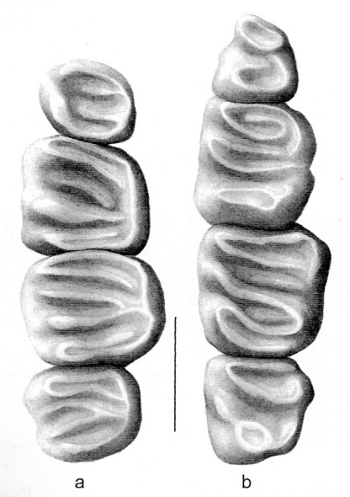
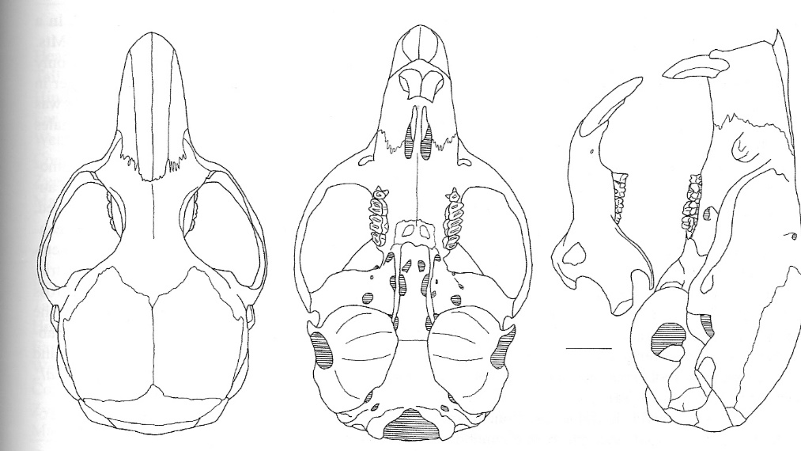
Οικ. Gliridae: Μυωξοί
Κυρίως δενδρόβια τρωκτικά, συνεπώς ικανά στην αναρρίχηση. Ουρά συνήθως φουντωτή και ευαίσθητη στο χειρισμό (‘Γδέρνεται’ εύκολα).
Δεν φέρουν τυφλό έντερο, συνεπώς περιορισμένη δυνατότητα μεταβολισμού κυτταρίνης → εκλεκτικοί ως προς την τροφή τους.
Χρησιμοποιούν καλέσματα για την επικοινωνία τους.
Συσσωρεύουν μεγάλες ποσότητες λίπους, που χρησιμεύουν στις παρατεταμένες περιόδους χειμερίας νάρκης (έως και από Οκτώβριο έως Απρίλιο σε Β. περιοχές της Ευρώπης!)
Οι γομφίοι φέρουν μοναδικές, εγκάρσιες αύλακες.
Οδοντικός τύπος:
1/1 0/0 1/1 3/3 = 20

Slide 22
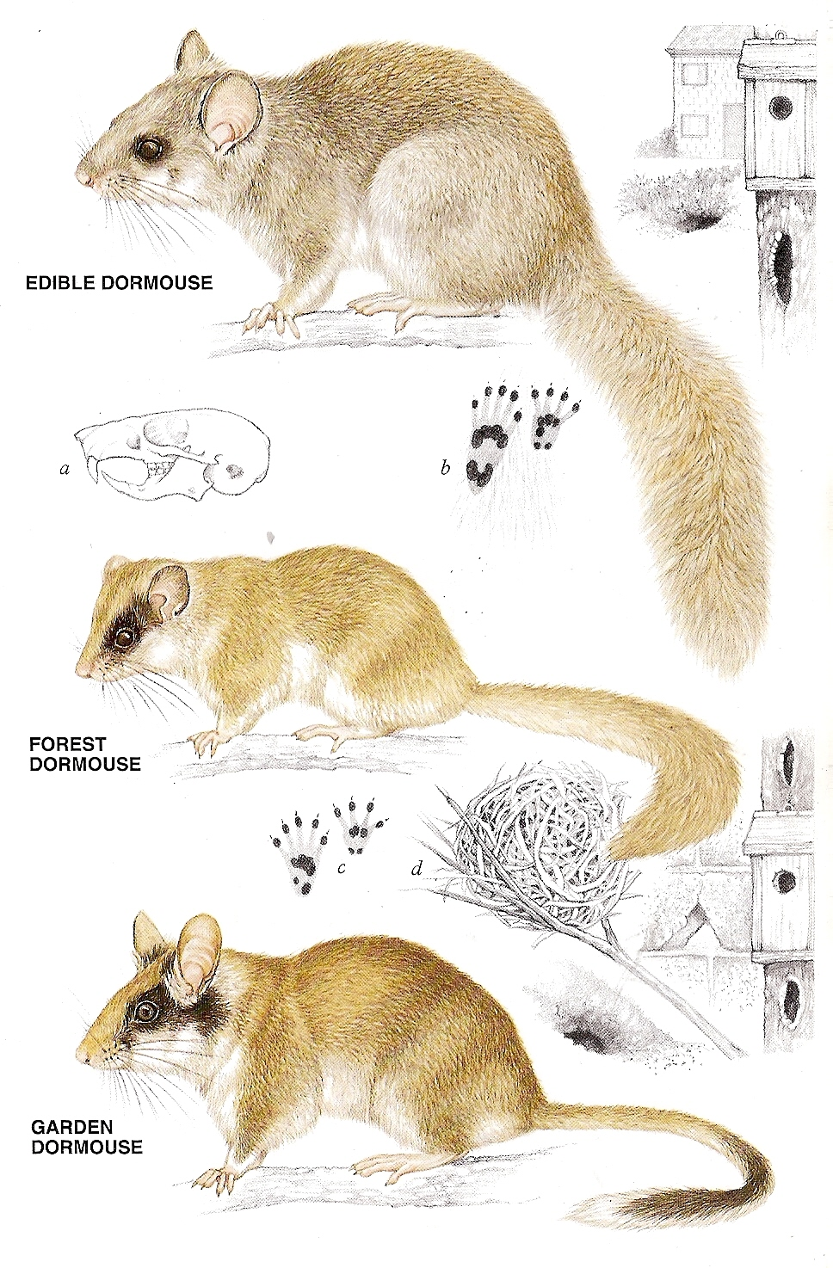
Οικ. Gliridae: Μυωξοί
Ελλάδα: 4 Γένη & Είδη
Glis glis – Μυωξός – LC
Dryomys nitedula – Δενδρομυωξός – LC
Ο πιο μεγαλόσωμος μυωξός. Γκρι απόχρωση τριχώματος. Φουντωτή ουρά. Μαύρος δακτύλιος γύρω από τα μάτια.
Χαρακτηριστική η ‘μαύρη μάσκα’ στα μάτια. Λιγότερο φουντωτή ουρά. Τρίχωμα γκρι προς κοκκινωπό.
Μήκος κεφαλοκορμού: 130-190 mm
Μήκος ουράς: 120-150 mm
Βάρος: 70-200 (300 – χειμερία νάρκη) gr
Μήκος κεφαλοκορμού: 80-130 mm
Μήκος ουράς: 80-95 mm
Βάρος: 30-60 gr

Slide 23
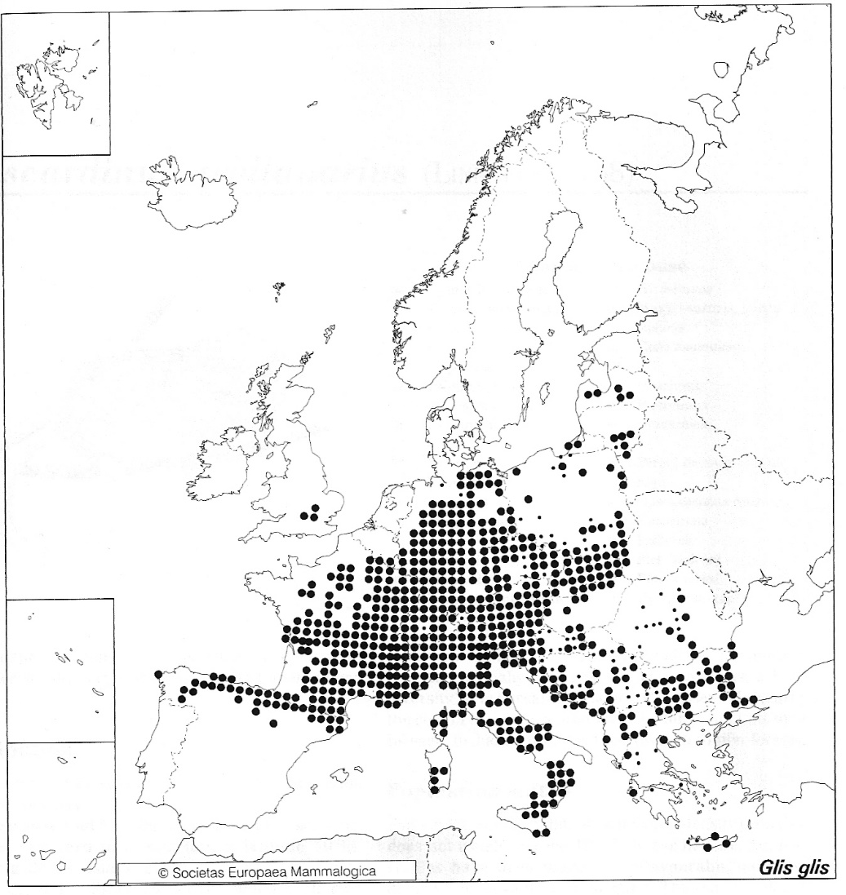
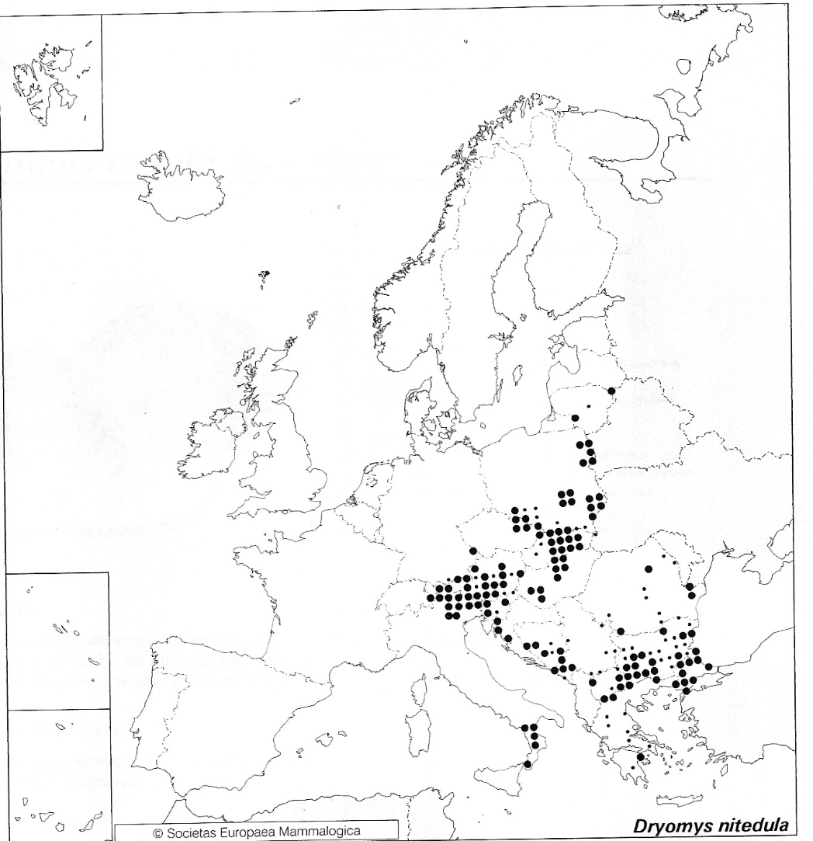
Οικ. Gliridae: Μυωξοί
Εξάπλωση στην Ευρώπη
G. glis
D. nitedula

Slide 24
Οικ. Gliridae: Μυωξοί
G. glis
D. nitedula
Βιότοπος: Ώριμα δάση φυλλοβόλων, αλλά και κωνοφόρων. Επίσης κήποι, οπωρώνες και σπήλαια. Δεν απαιτεί πυκνούς θαμνώνες. Θερινή φωλιά: Με απλή επένδυση, σε ανώτερες θέσεις δένδρων κοντά στον κορμό ή σε κοιλότητες. Χειμερινή φωλιά: Πέφτει σε χειμερία νάρκη σε κατώτερα τμήματα δένδρων (κοιλότητες) ή μέχρι και σε βάθος 60 cm κάτω από το έδαφος. Επίσης σε τρύπες τοίχων και nest boxes. Μπορεί να βρεθούν μέχρι και 8 άτομα στην ίδια χειμερινή φωλιά.
Βιότοπος: Κυρίως σε δάση με πυκνή θαμνώδη κάλυψη. Θερινή φωλιά: Με απλή επένδυση (βρύα, τρίχες, φτερά) σε θάμνους ή σε ανώτερες θέσεις δένδρων ή σε κοιλότητες με μία ορατή είσοδο. Χειμερινή φωλιά: Γενικώς, υπόγεια.
Ηθολογία-Διατροφή: Κυρίως νυκτόβιο και φυτοφάγο (Λειχήνες, ξηροί καρποί, σπέρματα και κυρίως φρούτα, αλλά και έντομα και προνύμφες). Διάρκεια χειμερίας νάρκης ποικίλει, ανάλογα με γεωγραφικό πλάτος περιοχής. Σημαντικό ποσοστό δεν επιβιώνει από τη χειμερία νάρκη. Αρκετά επιθετικό.
Ηθολογία-Διατροφή: Νυκτόβιο. Παμφάγο. Φυτική τροφή περιλαμβάνει ξηρούς καρπούς, φρούτα, μύκητες. Ζωική τροφή περιλαμβάνει έντομα και περιστασιακά αυγά και νεοσσούς. Σχετικώς κοινωνικοί οργανισμοί.

Slide 25
Οικ. Gliridae: Μυωξοί
G. glis
D. nitedula
Αναπαραγωγή
Θηλές: 10-12
Αναπαραγωγική περίοδος: το λιγότερο Ιούνιος-Αύγουστος
Κύηση: 31 ημέρες
Γέννες: 1 με 2-9 μικρά
Άνοιγμα ματιών: 3 εβδομάδες μετά τον τοκετό
Αναπαραγωγική ωριμότητα: μετά τον δεύτερο χειμώνα από την γέννηση.
Όριο ζωής: Έως 12 έτη!
Η αναπαραγωγική επιτυχία επηρεάζεται σημαντικά από την διαθεσιμότητα τροφής!
Αναπαραγωγή
Θηλές: 4 ζεύγη
Αναπαραγωγική περίοδος: το λιγότερο Μάιος-Ιούλιος.
Κύηση: ca 4 εβδομάδες
Γέννες: 1-2 ετησίως, ανάλογα με το γεωγραφικό πλάτος και συνεπώς τη διάρκεια της χειμερίας νάρκης. Συνήθως, 3-5 μικρά.
Άνοιγμα ματιών: 2 εβδομάδες μετά τον τοκετό
Αναπαραγωγική ωριμότητα: μετά τον πρώτο χειμώνα από την γέννηση.
Όριο ζωής: Περίπου 5,5 έτη.

Slide 26
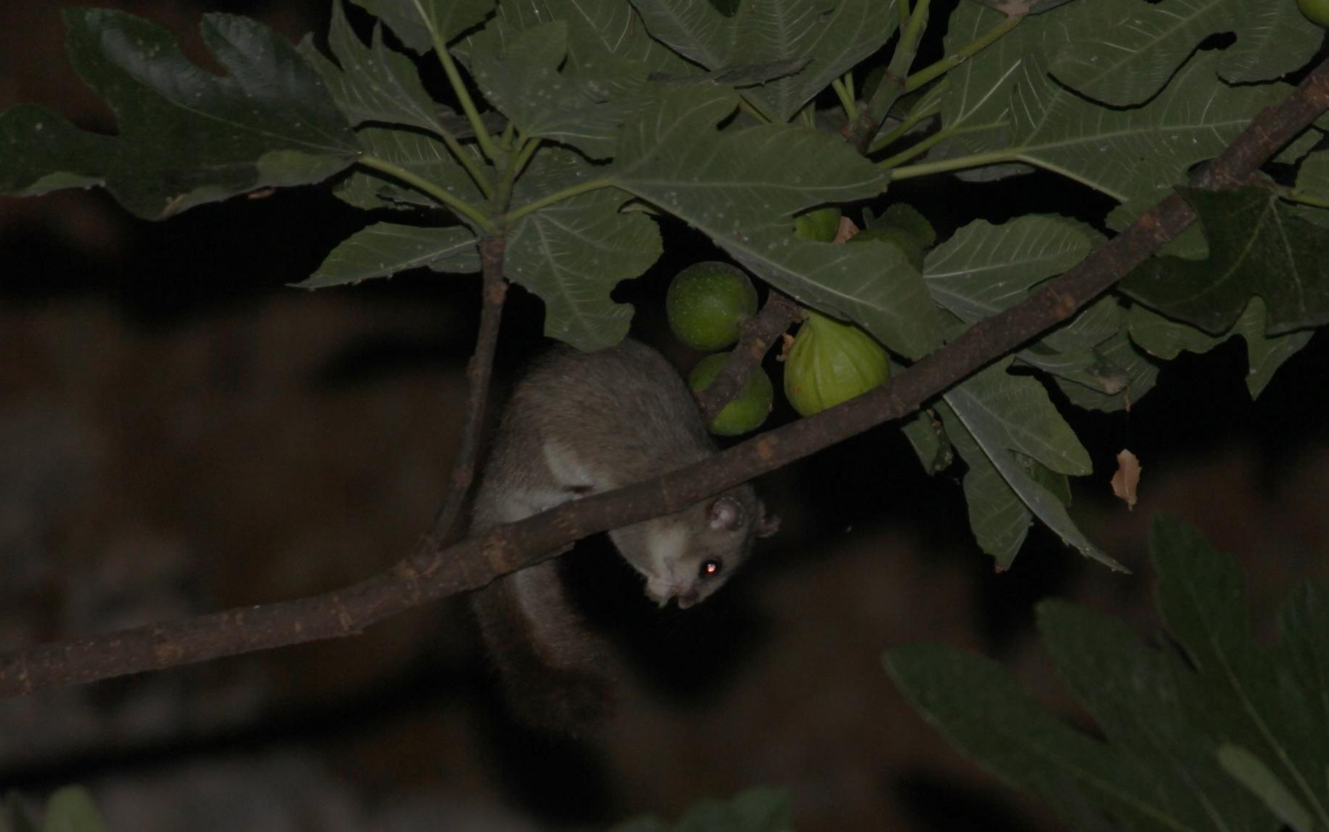
Οικ. Gliridae: Μυωξοί
G. glis

Slide 27
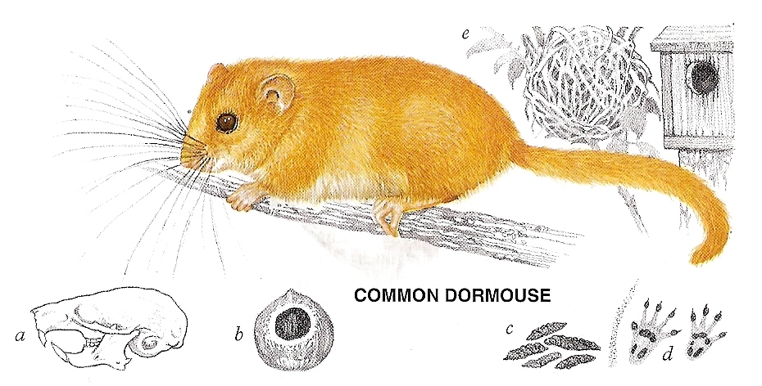
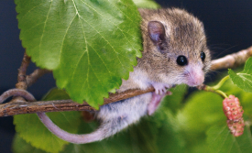
Οικ. Gliridae: Μυωξοί
Muscardinus avellanarius – Βουνομυωξός – VU
Myomimus roachi– Μυωξός του Roach – CR (VU πανευρωπαϊκά)
Μικρόσωμος. Λιγότερο φουντωτή ουρά, αν και με πυκνό, μακρύ τρίχωμα, έντονα πορτοκαλί. Μεγάλοι απτικοί μύστακες.
Το λιγότερο γνωστό είδος μυωξού. Μοιάζει με ποντικό. Καθόλου φουντωτή ουρά και αρκετά κοντή σε σχέση με κεφαλοκορμό. Χρώμα γκριζωπό, πιο σκουρόχρωμο κατά μήκος της κορυφής της ράχης και μεταξύ των αυτιών. Μάγουλα και πηγούνι λευκά.
Μήκος κεφαλοκορμού: 60-90 mm
Μήκος ουράς: 55-80 mm
Βάρος: 15-30 gr
Μήκος κεφαλοκορμού: 80-130 mm
Μήκος ουράς: 80-95 mm
Βάρος: 30-60 gr

Slide 28
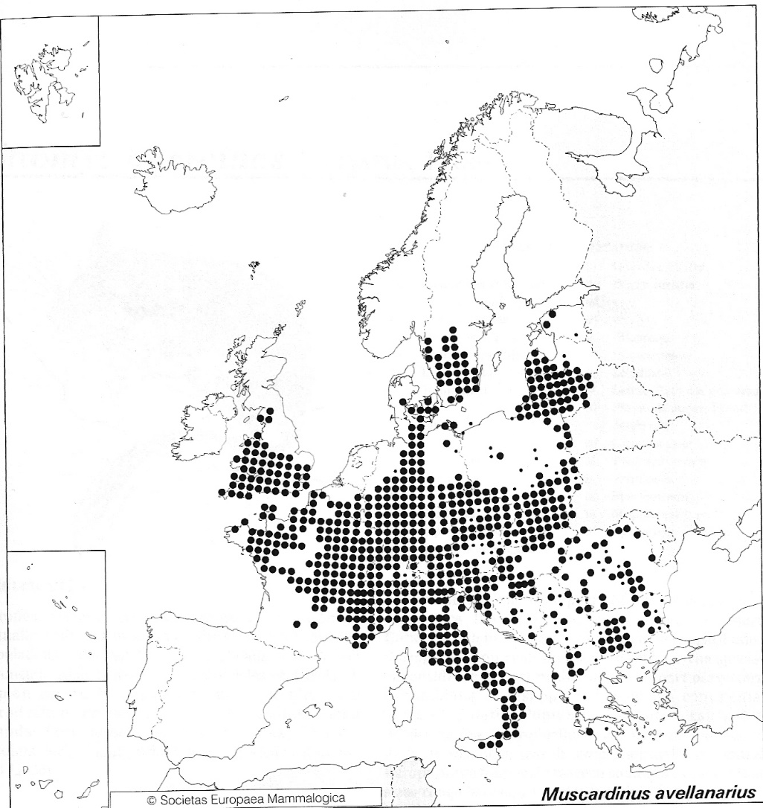
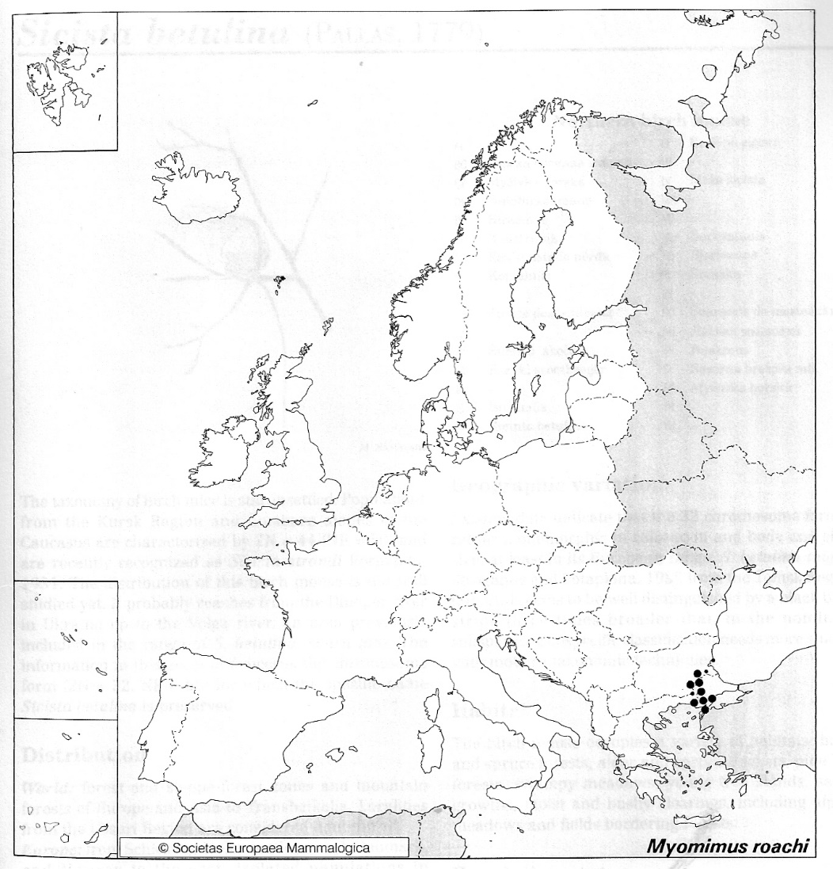
Οικ. Gliridae: Μυωξοί
Εξάπλωση στην Ευρώπη
M. avellanarius
M. roachi

Slide 29
Οικ. Gliridae: Μυωξοί
M. avellanarius
M. roachi
Βιότοπος: Φυλλοβόλα δάση, πυκνοί θαμνώνες, θαμνοφράκτες. Φωλιάζει σε συμπαγή, πλεγμένη φωλιά, χωρίς ευδιάκριτη είσοδο, μερικές φορές χρησιμοποιώντας ως βάση φωλιές πουλιών ή σκίουρων, σε ύψος 5μ από το έδαφος ή και χαμηλότερα, σε θαμνώνες.
Βιότοπος: Ανοικτές εκτάσεις, αλλά κυρίως θαμνοφράκτες, σε σειρές δένδρων στα όρια καλλιεργειών σιτηρών και σε αμπελώνες. Επίσης σε οπωρώνες, κήπους κηπευτικών, εγκαταλελειμμένα χωράφια βελανιδιών και συκιών. Απλές φωλιές χωρίς ιδιαίτερη επένδυση.
Ηθολογία-Διατροφή: Νυκτόβιο. Τρέφεται κυρίως με ξηρούς καρπούς (φουντούκια, κάστανα, βελανίδια), μούρα και φρούτα. Περιστασιακά με έντομα και αυγά - νεοσσούς πουλιών. Οξεία ακοή και καλή νυχτερινή όραση. Χειμερία νάρκη, πιθανώς, κάτω από το έδαφος. Κύριο αίτιο θανάτου η λιμοκτονία κατά τη χειμερία νάρκη.
Ηθολογία-Διατροφή: Πιθανώς πιο δενδρόβιο από ό,τι είχε αρχικά θεωρηθεί. Δεν δημιουργεί στοές στο έδαφος, αν και περνά τη χειμερία νάρκη υπογείως, κατά την οποία πολλά ζώα συγκεντρώνονται στην ίδια φωλιά.

Slide 30
Οικ. Gliridae: Μυωξοί
M. avellanarius
M. roachi
Αναπαραγωγή
Θηλές: 4 ζεύγη.
Αναπαραγωγική περίοδος: Μάιος-Σεπτέμβριος
Κύηση: 22-24 ημέρες
Γέννες: 1-2 με 2-7 μικρά
Άνοιγμα ματιών: 3 εβδομάδες μετά τον τοκετό
Απογαλακτισμός: 6-8 εβδομάδες
Όριο ζωής: Έως 4 έτη (6 σε αιχμαλωσία)!
Αναπαραγωγική ωριμότητα: μετά τον πρώτο χειμώνα από τη γέννηση
Αναπαραγωγή
Θηλές: 7 ζεύγη (ο μεγαλύτερος αριθμός στα Myoxidae)
Αναπαραγωγική περίοδος: Μάιος-Αύγουστος
Κύηση: ca. 30 ημέρες.
Γέννες: 1-2 ετησίως με εκτίμηση για 5-14 μικρά.
Απογαλακτισμός: 30 ημέρες
Αναπαραγωγική ωριμότητα: μετά τον πρώτο χειμώνα από τη γέννηση.
Όριο ζωής: Περίπου 5,5 έτη.

Slide 31
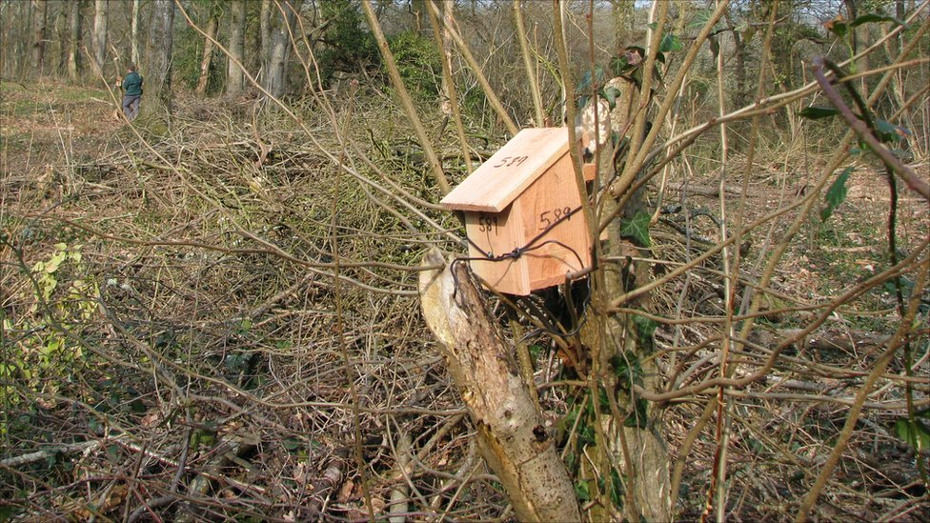
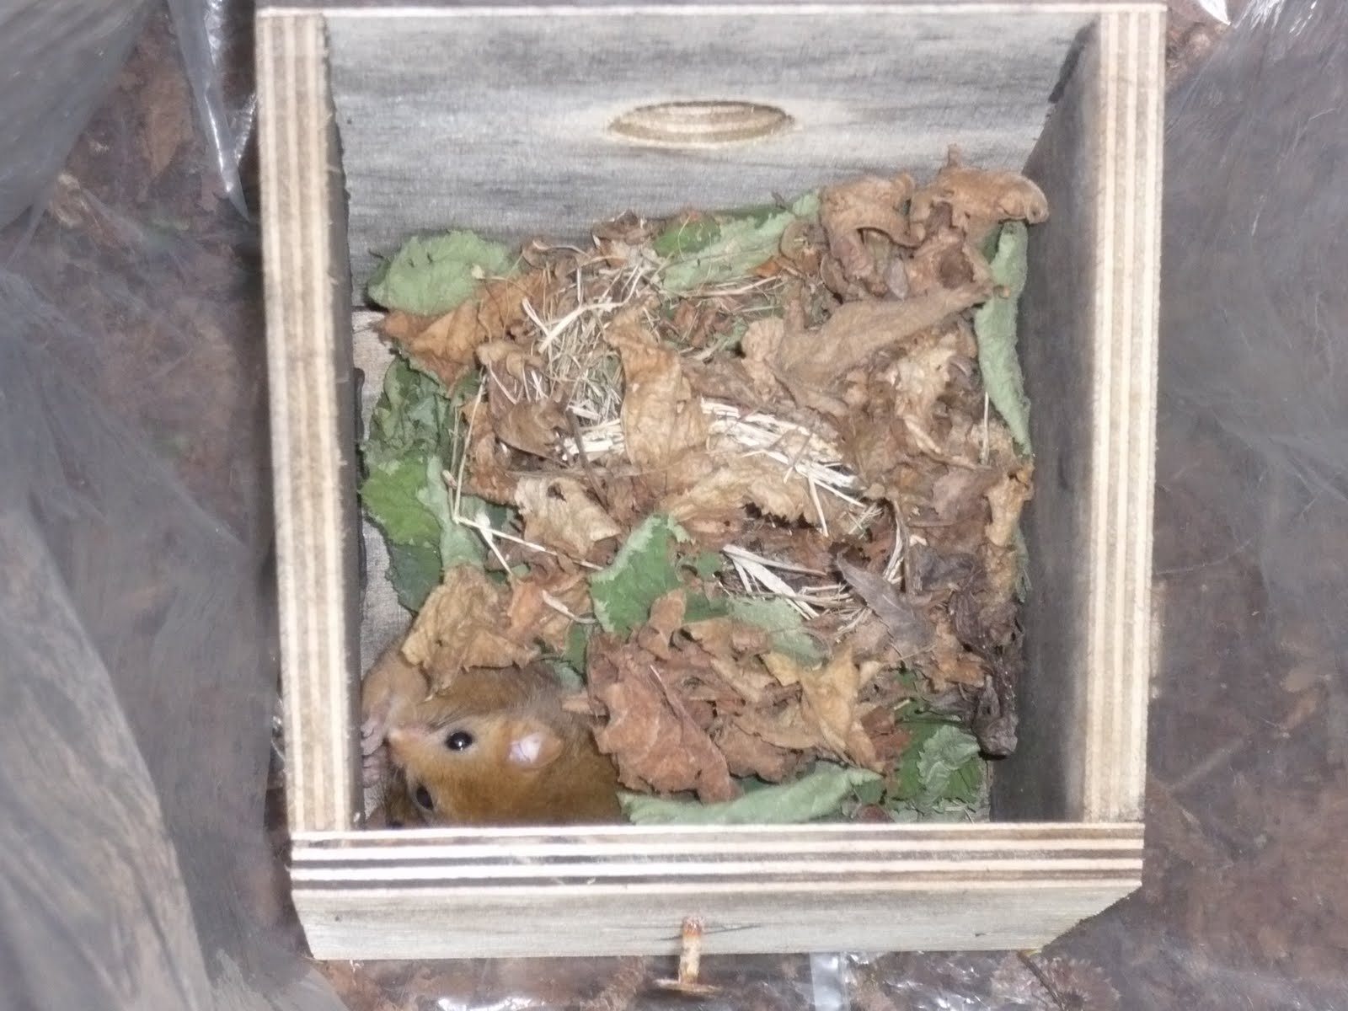
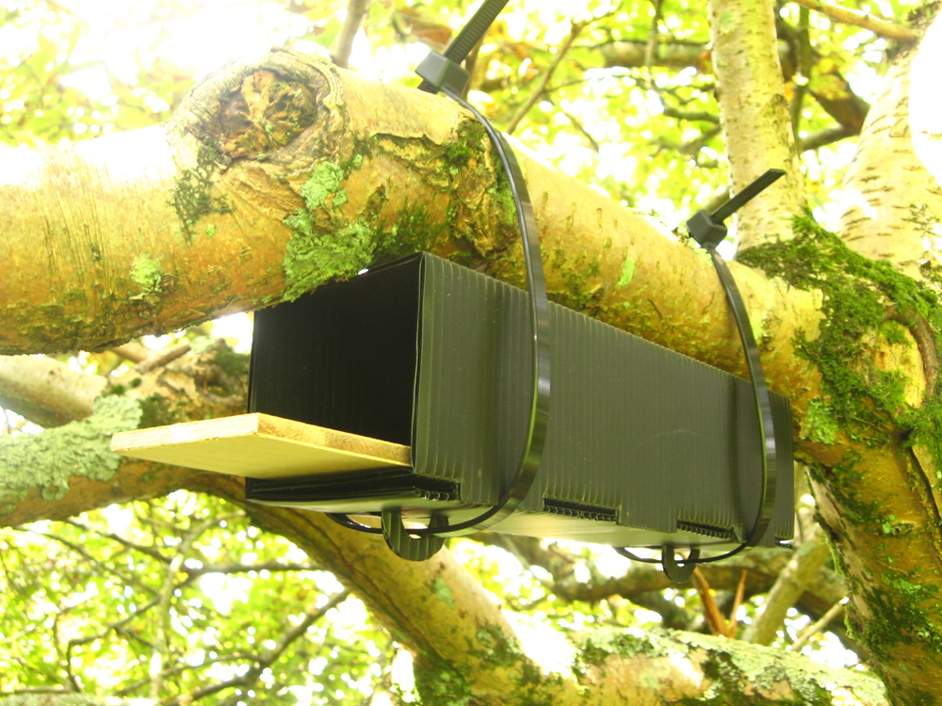
Οικ. Gliridae: Μυωξοί
Τεχνητή φωλιά - Nestbox
Παγίδα τύπου Sherman

Slide 32
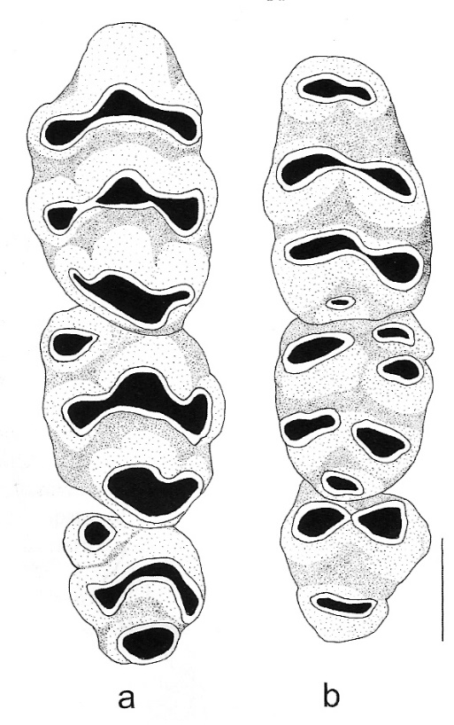
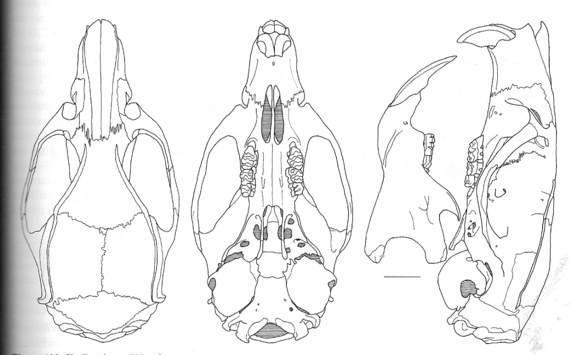
Υποοικ. Murinae: Ποντικοί
Γεωγραφική εξάπλωση: Παγκόσμια. Τα 2/3 των ειδών Τρωκτικών ανήκουν εδώ. Θεωρούνται εξελικτικά τα πιο επιτυχημένα θηλαστικά.
Κυρίως εδαφόβια τρωκτικά, πλην όμως ικανά στην αναρρίχηση, και κατά κανόνα στη κολύμβηση. Αλτική ικανότητα.
Σημαντική η επικοινωνία με οσφρητικά ερεθίσματα.
Οδοντικός τύπος:
1/1 0/0 0/0 3/3 = 16
Άνω
γομφίοι
Κάτω
γομφίοι

Slide 33
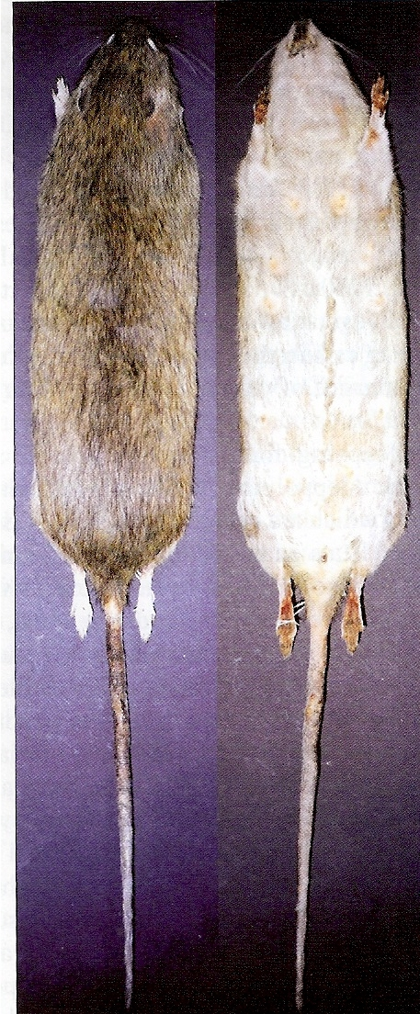
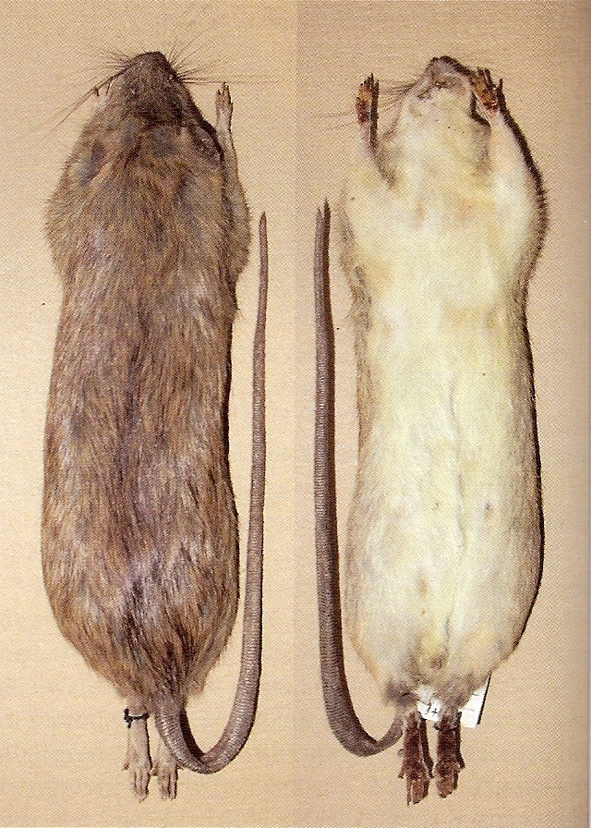
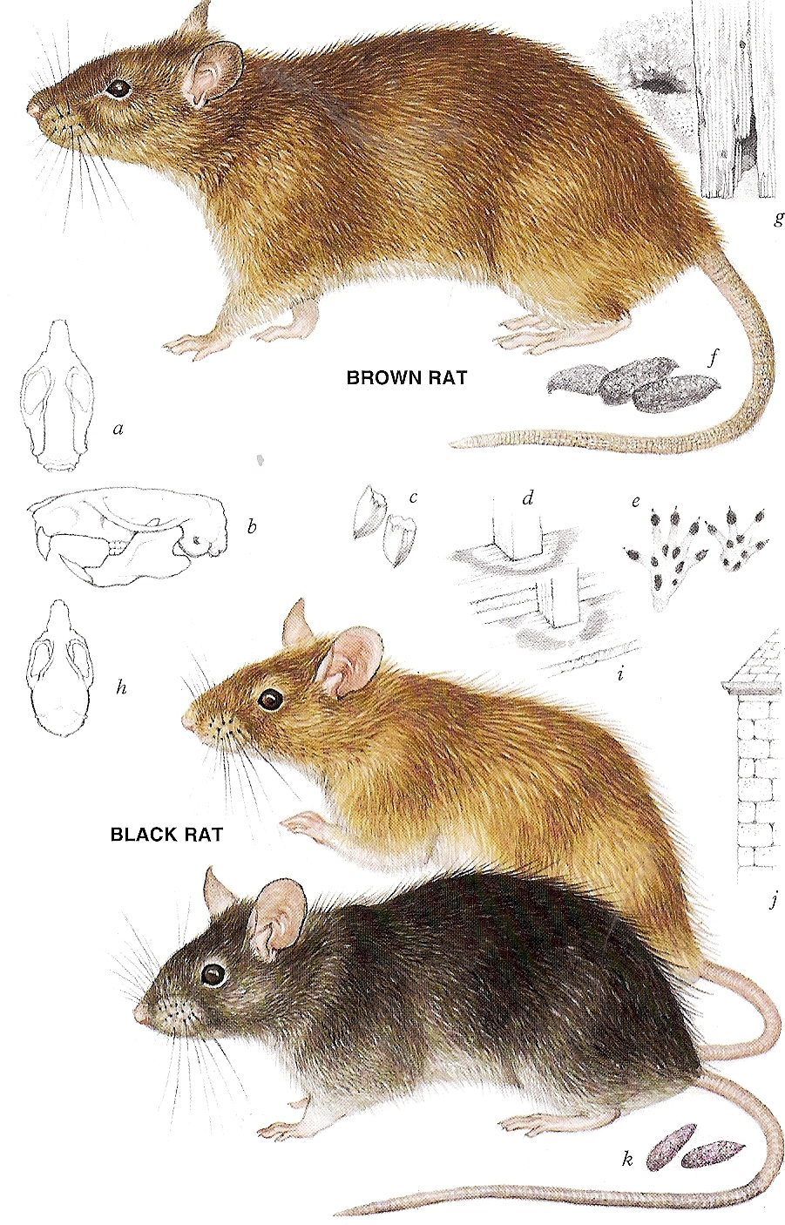
Υποοικ. Murinae: Ποντικοί
Γένος Rattus
Ελλάδα: 5 Γένη & 13 Είδη
Rattus rattus – Μαυροποντικός – LC
Rattus norvegicus – Δεκατιστής– NA
Μικρότερα αυτιά (δεν φτάνουν στο μάτι προς τα μπροστά), ουρά με διχρωμία, μικρότερη από τον κεφαλοκορμό. Πιο μεγαλόσωμος.
Μεγαλύτερα αυτιά (καλύπτουν το μισό μάτι προς τα μπροστά), ουρά ομοιόμορφα σκούρα, μεγαλύτερη από τον κεφαλοκορμό.
Μήκος κεφαλοκορμού: 214-290 mm
Μήκος ουράς: 170-230 mm (80-100% HBL)
Βάρος: 275-520 gr
Μήκος κεφαλοκορμού: 150-240 mm
Μήκος ουράς: 115-260 mm (100-130% HBL)
Βάρος: 145-280 gr

Slide 34
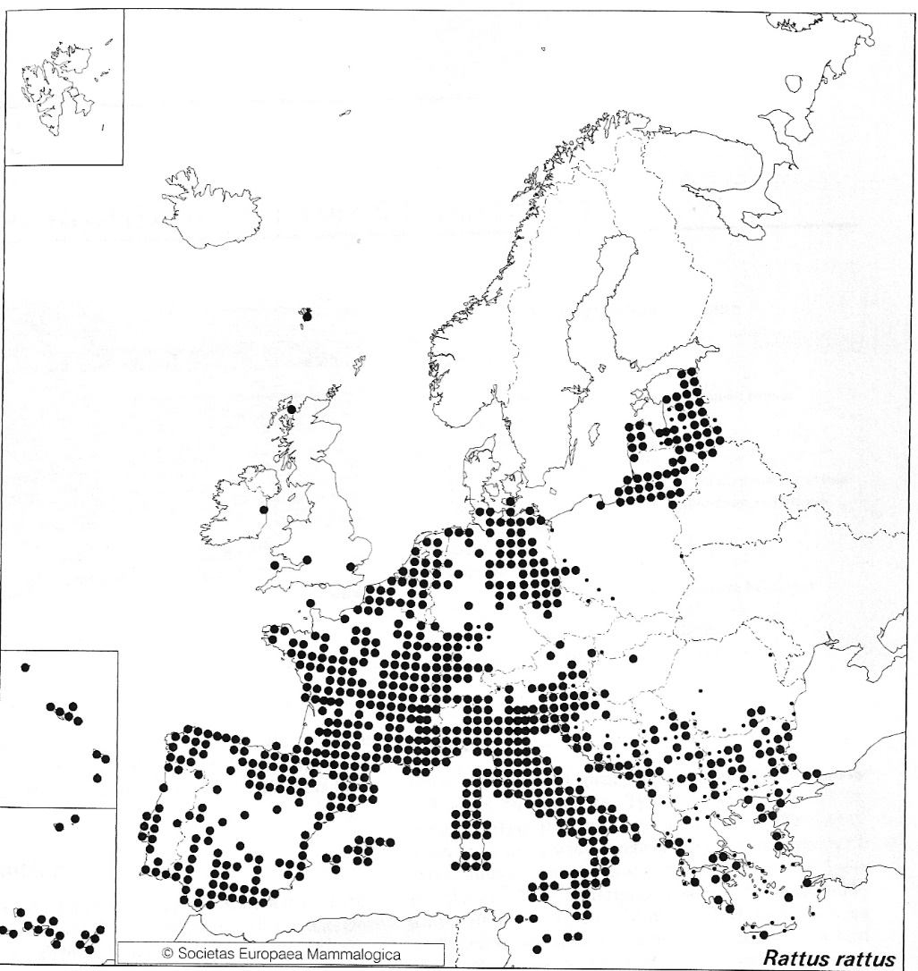
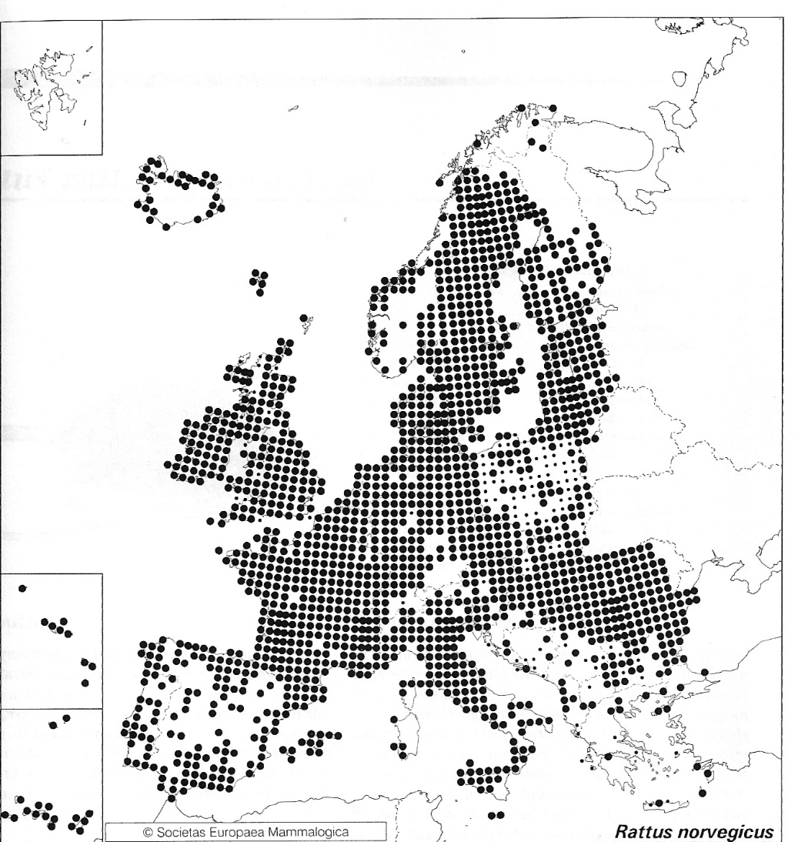
Υποοικ. Murinae: Ποντικοί
Εξάπλωση στην Ευρώπη
R. rattus
R. norvegicus

Slide 35
Υποοικ. Murinae: Ποντικοί
R. rattus
R. norvegicus
Βιότοπος: Σχεδόν πάντα κοντά σε κτήρια, αποθήκες, σημεία πώλησης και επεξεργασίας τροφίμων, πλοία. Αλλού αντικαθίσταται από το R. norvegicus, το οποίο, ως πιο επιθετικό, το εκτοπίζει. Δεν δημιουργεί εκτεταμένα συστήματα στοών.
Βιότοπος: Γενικά σχετίζεται με τον άνθρωπο (χωματερές, συστήματα υπονόμων κ.λπ), σχηματίζει όμως έως και μόνιμους πληθυσμούς σε καλλιεργούμενα χωράφια με πυκνή κάλυψη και νερό, εγκαταλελειμμένα νησιά ή και μακριά από τον άνθρωπο. Σχηματίζει σύστημα στοών με ορατούς υπέργειους διαδρόμους και βάθος έως 50 cm.
Ηθολογία-Διατροφή: Νυκτόβιος με μέγιστη δραστηριότητα 2-3 ώρες μετά τη δύση. Παμφάγος, αλλά μεγαλύτερη κλίση προς φυτικής προέλευσης τροφή, σε σχέση με R. norvegicus. Μπορεί να αποτελεί σημαντική απειλή για σπάνια πτηνά με φωλιές στο έδαφος. Ημι-δενδρόβιος, ικανός αναρριχητής, κάνει μεγάλα άλματα (150 cm σε ύψος). Κολυμπά, αλλά λιγότερο πιθανό να το πράξει, σε σχέση με το R. norvegicus. Σημαντικός φορέας τύφου και πανούκλας.
Ηθολογία-Διατροφή: Γενικά νυχτόβιος, αλλά και ημερόβιος αν η θηρευτική πίεση είναι μεγάλη τη νύχτα. Παμφάγος, με προτίμηση σε τροφές πλούσιες σε άμυλο και πρωτεΐνες: σιτηρά, καρποί, ασπόνδυλα, βάτραχοι, αυγά πτηνών, άλλα θηλαστικά κ.λπ. Πολύ επιφυλακτικό με νέες τροφές, θα δοκιμάσει μικρή ποσότητα, μέχρι να σιγουρευτεί ότι δεν είναι τοξική. Σκάβει και κολυμπά πολύ καλά – μπορεί να επιπλέει για 72 ώρες! Άλματα έως 80 cm σε ύψος. Φορέας λεπτοσπίρωσης, αλλά και σαλμονέλας και τοξοπλάσμωσης, εντούτοις σε μικρότερο βαθμό πανούκλας.

Slide 36
Υποοικ. Murinae: Ποντικοί
R. rattus
R. norvegicus
Αναπαραγωγή
Θηλές: 5 ζεύγη (3 κοιλιακά – 2 μασχαλιαία).
Αναπαραγωγική περίοδος: Μέσα Μαρτίου – μέσα Νοεμβρίου
Κύηση: 21 ημέρες, αλλά για θηλάζοντα θηλυκά 23-29 ημέρες, λόγω καθυστερημένης εμφύτευσης
Γέννες: 3-5 με 1-16 μικρά (μ.ό. 7 μικρά). Έως και 56 μικρά/έτος
Απογαλακτισμός: 20 ημέρες κατ’ ελάχιστο
Αναπαραγωγική ωριμότητα: 12-16 εβδομάδες για τα θηλυκά
Όριο ζωής: Λιγότερο από 18 μήνες στη φύση. Έως και 71-97% θνησιμότητα!
Αναπαραγωγή
Θηλές: 6 ζεύγη (3 βουβωνικά – 3 θωρακικά)
Αναπαραγωγική περίοδος: Ακόμα και καθ΄ όλο το έτος, εάν υπάρχει άφθονη τροφή
Κύηση: 20-23 ημέρες.
Γέννες: Έως 5 (θεωρητικά 13 κάθε 4-5 εβδομάδες) με 1-15 μικρά (συνήθως 7-9 μικρά). Μέσος όρος: 24 μικρά/έτος
Απογαλακτισμός: ca 21 ημέρες
Αναπαραγωγική ωριμότητα: 8-12 εβδομάδες για τα θηλυκά
Όριο ζωής: Λιγότερο από 18 μήνες στη φύση, έως 3 έτη σε αιχμαλωσία. Έως και 90% θνησιμότητα ενηλίκων!
Τα νεαρά ανοίγουν τα μάτια και αποκτούν τρίχωμα σε 7-10 ημέρες.

Slide 37
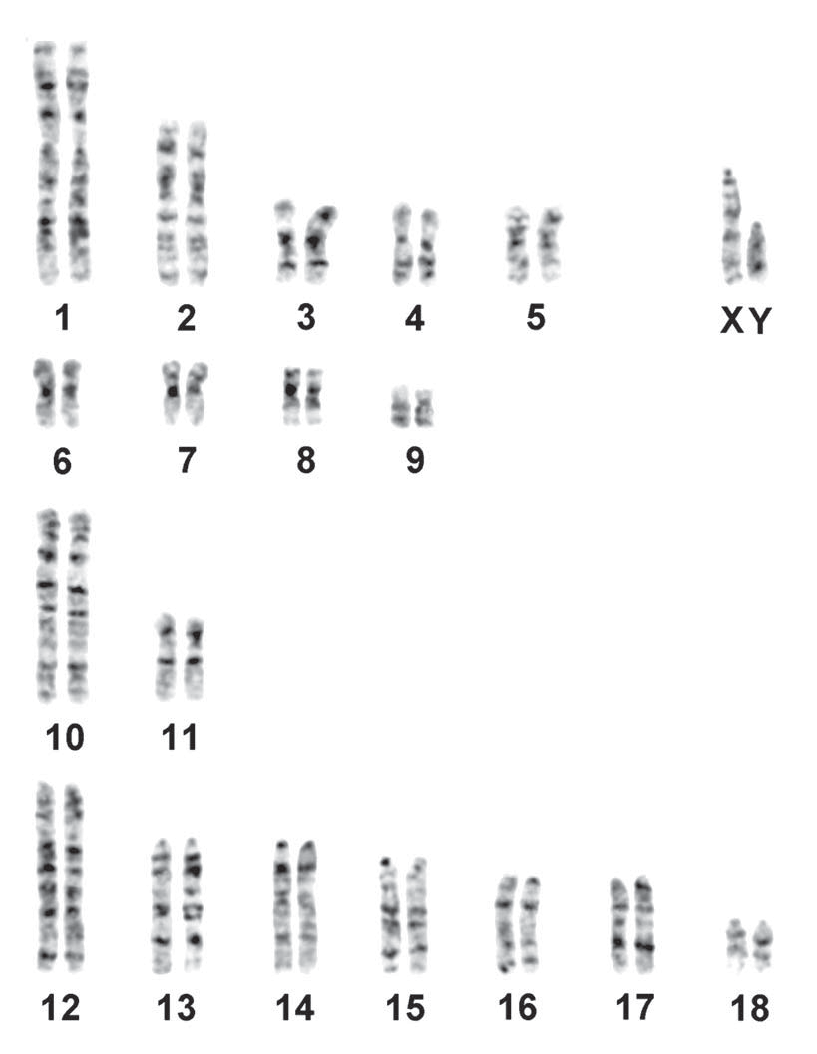
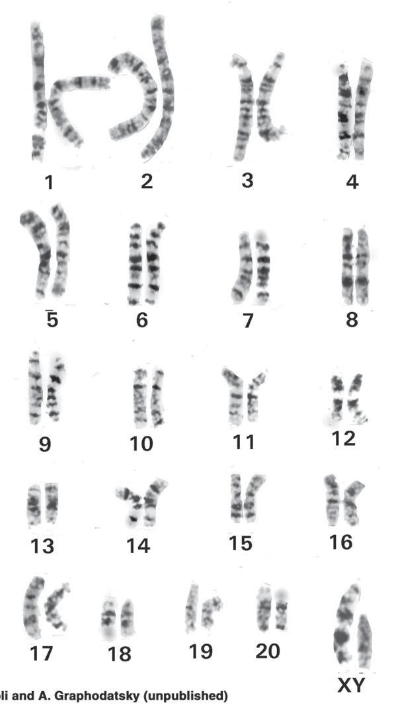
Υποοικ. Murinae: Ποντικοί
Χρωμοσωματικός διαχωρισμός των δύο ειδών
R. rattus
R. norvegicus
2n=38
2n=42

Slide 38
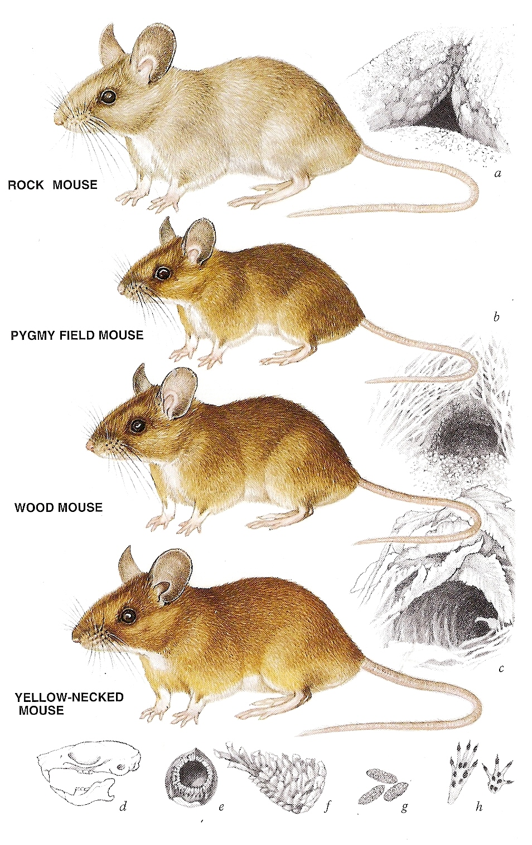

Υποοικ. Murinae: Ποντικοί
Γένος Apodemus
A. flavicollis – Κρικοποντικός – LC
A. sylvaticus – Δασοποντικός – LC
Κοιλιακά: Γκρι, με καθόλου ή με ελάχιστα κιτρινωπή κηλίδα στην ωμική περιοχή. Μη σαφής χρωματικός διαχωρισμός μεταξύ ραχιαίας και κοιλιακής περιοχής, κυρίως στο οπίσθιο μέρος του σώματος.
Κοιλιακά: Λευκό με κιτρινωπή κηλίδα στην ωμική περιοχή. Σαφής χρωματικός διαχωρισμός μεταξύ ραχιαίας και κοιλιακής περιοχής.
A. flavicollis
A. sylvaticus
Μήκος κεφαλοκορμού: 88-130 mm
Μήκος ουράς: 90-135 mm
Βάρος: 10-45 gr
Μήκος κεφαλοκορμού: 97-110 mm
Μήκος ουράς: 69-115 mm
Βάρος: 13-27 gr

Slide 39
Υποοικ. Murinae: Ποντικοί
A. flavicollis
A. sylvaticus
Βιότοπος: Κυρίως δάση, θαμνοφράχτες, όρια καλλιεργειών, οπωρώνες, και κήποι με δένδρα. Πιο κοινό από το A. sylvaticus σε δάση κωνοφόρων, λιγότερο κοινό σε ανοικτούς θαμνώνες και χωράφια. Φωλιά με φύλλα ή τεμαχισμένο γρασίδι, κάτω από δένδρα, ή σε στοές από ασπάλακες ή σκαπτοποντικούς. Περιστασιακά σε ανοίγματα δένδρων ή πετροφράκτες.
Βιότοπος: Δάση, αρδευόμενες εκτάσεις, κήποι, θάμνοι, αμμοθίνες. Υψηλή προσαρμοστικότητα. Φωλιές συνήθως υπόγειες, σε στοές με ένα άνοιγμα και επιπλέον χώρο αποθήκευσης τροφής. Μεγαλύτερες κοινόβιες φωλιές το χειμώνα.
Ηθολογία-Διατροφή: Κυρίως νυκτόβιο. Παμφάγο, ανάλογα με τροφική διαθεσιμότητα. Φυτική τροφή περιλαμβάνει καρπούς, βλαστάρια, φρούτα, ξηρούς καρπούς, μανιτάρια. Ζωική τροφή περιλαμβάνει σαλιγκάρια, γαιοσκώληκες, αρθρόποδα. Πολύ ευκίνητο είδος.
Ηθολογία-Διατροφή: Νυκτόβιο. Τρέφεται κυρίως με νεαρά φυτά και βλαστούς, φρούτα. Τα ασπόνδυλα αποτελούν το 10% της τροφής του. Αποθηκεύει τροφή για το χειμώνα. Ικανό σε άλματα και στο σκαρφάλωμα, μάλιστα, περισσότερο από το A. sylvaticus.

Slide 40
Υποοικ. Murinae: Ποντικοί
A. flavicollis
A. sylvaticus
Αναπαραγωγή
Θηλές: 4 ζεύγη
Αναπαραγωγική περίοδος: Τουλάχιστον Απρίλιος-Οκτώβριος
Γέννες: 3 με 1-8 μικρά (μ.ό. 5 μικρά).
Αναπαραγωγική ωριμότητα: Μέσα στο ίδιο έτος για τα άτομα που θα γεννηθούν νωρίς στην αναπαραγωγική περίοδο.
Όριο ζωής: Έως 2 έτη. Καλά επίπεδα επιβίωσης για τα νεαρά άτομα, μεγαλύτερη η θνησιμότητα τον επόμενο χειμώνα.
Τα άτομα γεννώνται γυμνά, σύντομα αναπτύσσουν γκρι τρίχωμα και εμφανίζουν το κίτρινο ‘μπάλωμα’ σε ca 2 εβδομάδες.
Αναπαραγωγή
Θηλές: 4 ζεύγη
Αναπαραγωγική περίοδος: Τουλάχιστον Μάρτιος-Οκτώβριος
Κύηση: 19-20 ημέρες, αλλά περισσότερες για θηλάζοντα θηλυκά, λόγω καθυστερημένης εμφύτευσης
Γέννες: Έως 4 με 2-9 (συνήθως 4-7) μικρά
Απογαλακτισμός: 18-22 ημέρες
Αναπαραγωγική ωριμότητα: Μέσα στο ίδιο έτος για τα άτομα που θα γεννηθούν νωρίς στην αναπαραγωγική περίοδο.
Όριο ζωής: Έως 18-20 μήνες.
Τα άτομα γεννώνται γυμνά και σύντομα αναπτύσσουν γκρι τρίχωμα.

Slide 41

Υποοικ. Murinae: Ποντικοί
Καρυότυπος των δύο ειδών
A. flavicollis
A. sylvaticus
2n=NF=48

Slide 42


Υποοικ. Murinae: Ποντικοί
Χρωμοσωματικός διαχωρισμός των δύο ειδών
A. flavicollis
A. sylvaticus
2n=NF=48
2n=NF=48
Τα δύο είδη διαχωρίζονται με βάση τις διαφορές στην κατανομή της ετεροχρωματίνης στον καρυότυπο (C-banding).

Slide 43


Υποοικ. Murinae: Ποντικοί
Εξάπλωση στην Ευρώπη
A. flavicollis
A. sylvaticus

Slide 44


Υποοικ. Murinae: Ποντικοί
A. witherbyi – Στεποποντικός – DD
A. agrarius – Αγροποντικός – LC
Μεσαίου μεγέθους και λεπτόσωμο είδος. Μεγάλα αυτιά και απτικοί μύστακες. Ραχιαία: Χρώμα λιγότερο έντονο από το Α. flavicollis. Κοιλιακή περιοχή: συνήθως κατάλευκη, ενίοτε με γκρι σκιές. Εμφανίζεται κιτρινωπό ‘μπάλωμα’ στην ωμική περιοχή, όμως αχνό και ασαφές. Ουρά σαφώς δίχρωμη, γενικά μεγαλύτερη από τον κεφαλοκορμό. Αρκετά σαφής χρωματικός διαχωρισμός μεταξύ ραχιαίας και κοιλιακής περιοχής.
Μικρότερα αυτιά από τα άλλα είδη Apodemus. Μαύρη ρίγα διασχίζει τη ράχη. Μήκος ουράς μικρότερο από του κεφαλοκορμού. Σχετικά κοντοί απτικοί μύστακες.
Μήκος κεφαλοκορμού: 73-123 mm
Μήκος ουράς: 70-85 mm
Βάρος: 16-25 gr
Μήκος κεφαλοκορμού: 86-109 mm
Μήκος ουράς: 82-118 mm
Βάρος: 15-37 gr

Slide 45


Υποοικ. Murinae: Ποντικοί
Εξάπλωση
A. witherbyi: Ρόδος (Κάμειρος, Κατταβιά). Πιθανολογείται και σε άλλα νησιά (Κως, Σάμος(;))
A. agrarius

Slide 46
Υποοικ. Murinae: Ποντικοί
A. witherbyi
A. agrarius
Βιότοπος: Ποικίλα περιβάλλοντα που παρέχουν κάποια μορφή προστασίας. Από ανοικτές εκτάσεις με μερικούς θάμνους, με βράχους ανάμεσα σε θάμνους, μέχρι δάση είτε υποβαθμισμένα, είτε με ψηλή κώμη. Στην Ελλάδα: στα όρια αειθαλών θάμνων κατά μήκος αγρών. Από το επίπεδο θάλασσας έως μεγάλα υψόμετρα. Συνήθως συντοπικό με τουλάχιστον άλλο ένα είδος του γένους Apodemus.
Βιότοπος: Όρια δασών και θαμνωδών εκτάσεων, σε συσχέτιση με υγρούς βιοτόπους και κοιλάδες ποταμών. Σκάβει δικές του φωλιές, απλές με 3-4 ανοίγματα, αλλά μπορεί να χρησιμοποιεί και άλλων τρωκτικών. Κατασκευάζει λιγότερο συχνά υπέργειες φωλιές. Γενικά προτιμά χαμηλά υψόμετρα. Ελλάδα: στα χαμηλά του ποταμού Νέστου.
Ηθολογία-Διατροφή: Περισσότερο ημερόβιο από άλλα είδη Apodemus. Γενικά παμφάγο με προτίμηση σε ζωικής προέλευσης τροφή (αρθρόποδα, μαλάκια), αλλά επίσης σε καρπούς, πράσινα τμήματα φυτών κ.λπ.
Ηθολογία-Διατροφή: Νυκτόβιο. Τρέφεται όπως το Α. sylvaticus, ήτοι γενικά παμφάγο: καρποί, έντομα, πράσινα τμήματα, μπουμπούκια και λουλούδια φυτών, φρούτα κ.λπ.

Slide 47
Υποοικ. Murinae: Ποντικοί
A. witherbyi
A. agrarius
Αναπαραγωγή
Θηλές: 3 ζεύγη (1 θωρακικό – 2 βουβωνικά).
Αναπαραγωγική περίοδος: άνοιξη - φθινόπωρο
Γέννα: 4,5 μικρά κατά μέσο όρο
Αναπαραγωγή
Θηλές: 4 ζεύγη (2 θωρακικά – 2 βουβωνικά).
Αναπαραγωγική περίοδος: Μάρτιος-Οκτώβριος
Γέννα: 4-6 μικρά

Slide 48
Υποοικ. Murinae: Ποντικοί
Α. epimelas/A. mystacinus – Βραχοποντικός – LC
Βιότοπος: Ξερικά δάση, θάμνοι, βραχώδεις λοφοπλαγιές, τοίχοι στα όρια αγρών. Φωλιά κάτω από βράχια.
Ηθολογία-Διατροφή: Νυκτόβιο. Τρέφεται όπως το Α. sylvaticus, ήτοι γενικά παμφάγο: Σπέρματα κερασιών ελιών, βελανιδιών και πεύκων, σιτηρά, έντομα. Επίσης αυγά και νεοσσοί πουλιών.
Παλαιότερα τα δύο είδη θεωρούνταν υποείδη του A. mystacinus. Σήμερα το A. epimelas εξαπλώνεται στην Ευρώπη και το A. mystacinus περιορίζεται σε νησιά του Α. Αιγαίου με την κύρια εξάπλωσή του να συνεχίζει στην Ανατολία.
Τα πιο μεγαλόσωμα είδη του γένους. Γκριζωπό χρώμα και μεγάλοι απτικοί μύστακες.
Μήκος κεφαλοκορμού: 100-130 mm
Μήκος ουράς: 102-140 mm
Βάρος: 28-56 gr

Slide 49
Υποοικ. Murinae: Ποντικοί
Α. epimelas/A. mystacinus
Αναπαραγωγή
Θηλές: 3 ζεύγη (1 θωρακικό – 2 βουβωνικά).
Αναπαραγωγική περίοδος: Απρίλιος-Οκτώβριος
Κύηση: 23-26 ημέρες
Γέννες: Έως 4 με 2-9 μικρά
Όριο ζωής: Έως 2 έτη

Slide 50


Υποοικ. Murinae: Ποντικοί
Εξάπλωση
A. mystacinus: Κρήτη, Κάρπαθος, Ρόδος, Κως, Σάμος, Ικαρία, Χίος, Λέσβος
A. mystacinus/A. epimelas
A. mystacinus
A. epimelas

Slide 51

Υποοικ. Murinae: Ποντικοί
Καρυότυπος του A. epimelas
2n=48, NF=52

